Slide 1
Rapport n°3
Programme 2024
Comité syndical du SMEGREG
Réunion du 20 novembre 2024

Slide 2
RECHERCHES DE RESSOURCES NOUVELLES

Slide 3
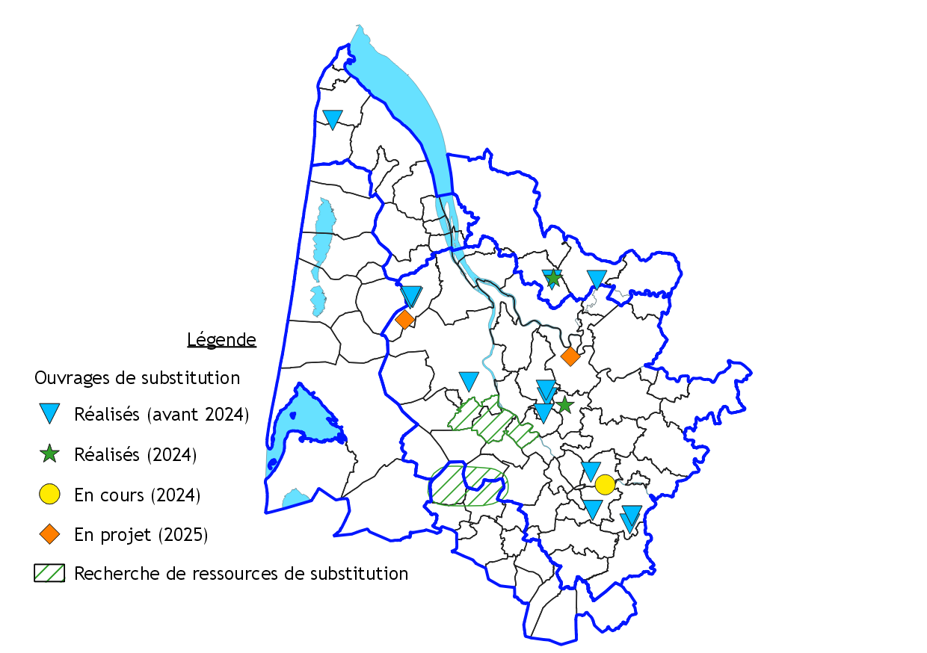
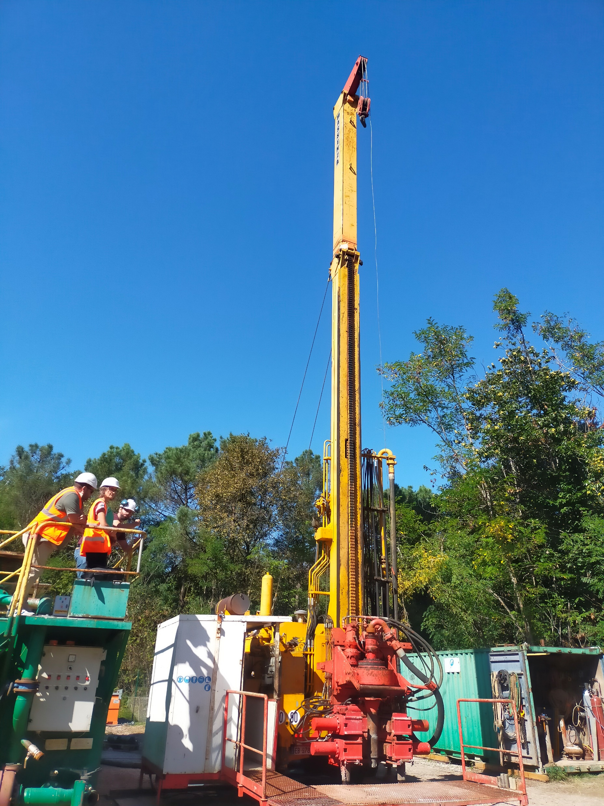
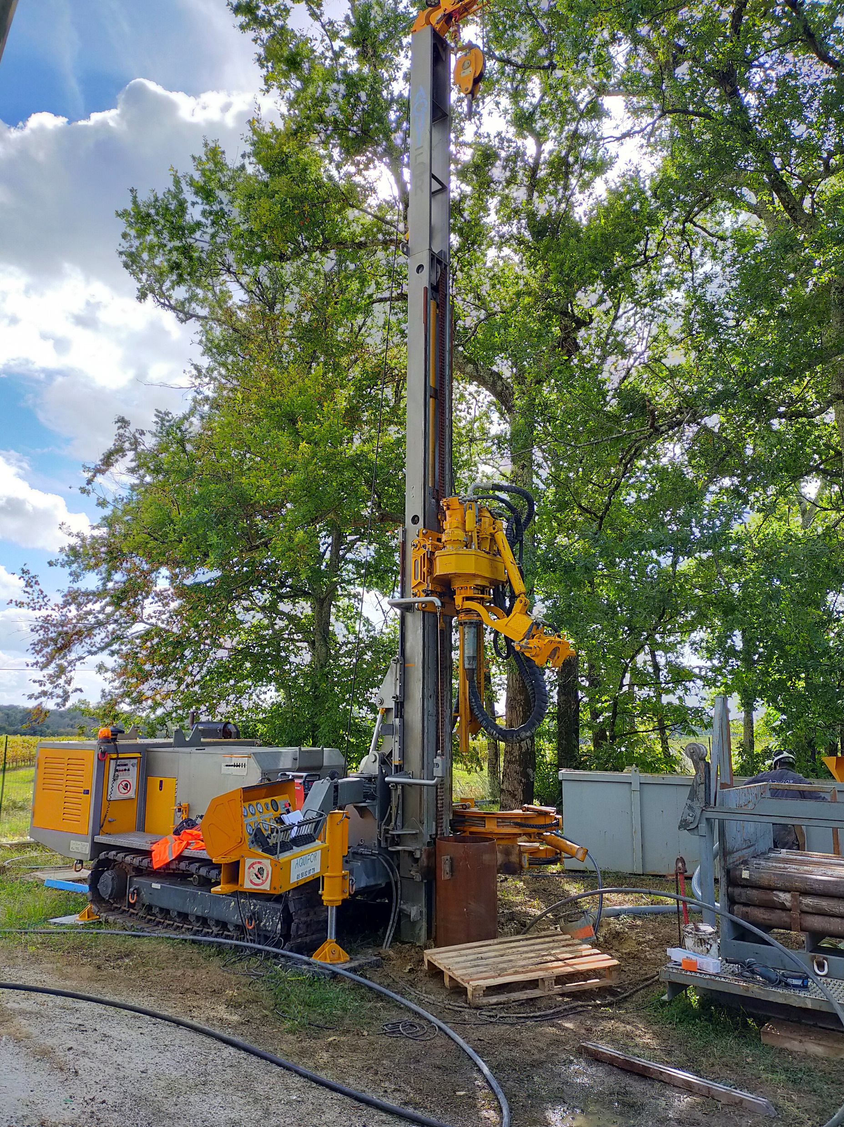
Ouvrages de substitution 2024
La Sauve
S. Targon
Oligocène Centre
30 m³/h
Bonne qualité malgré des incertitudes en reconnaissance
Marcenais
S. du Cubzadais-Fronsadais
Eocène Nord
200 m³/h
Bonne qualité

Slide 4
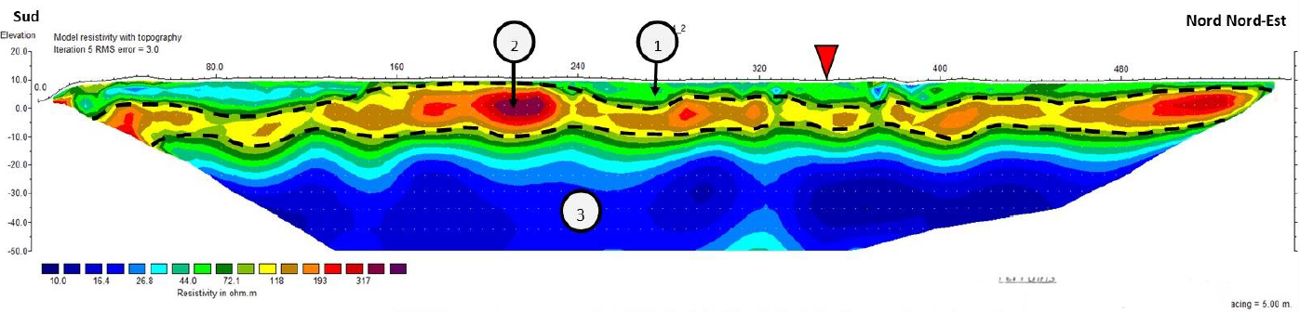
Ouvrages de substitution en cours ou à venir
Cadarsac
S. Arveyres
Alluvions Dordogne
40 m³/h
Salaunes
S. Castelnau-Médoc
Oligocène Centre
40 m³/h
Caudrot
S. Caudrot
Alluvions Garonne
20 à 40 m³/h
Reconnaissance géophysique + forage d’essai

Slide 5
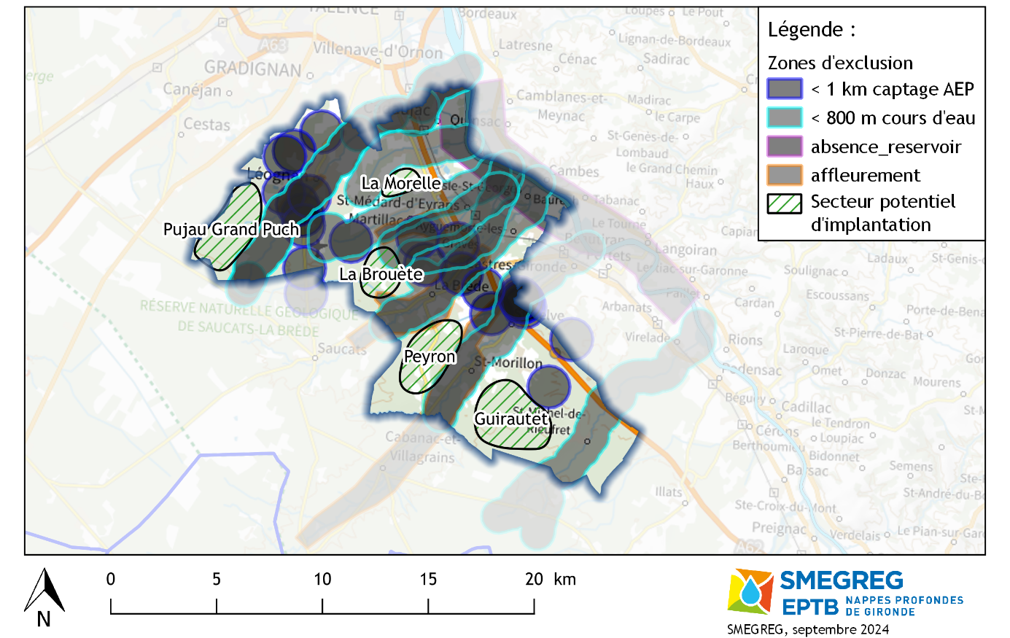
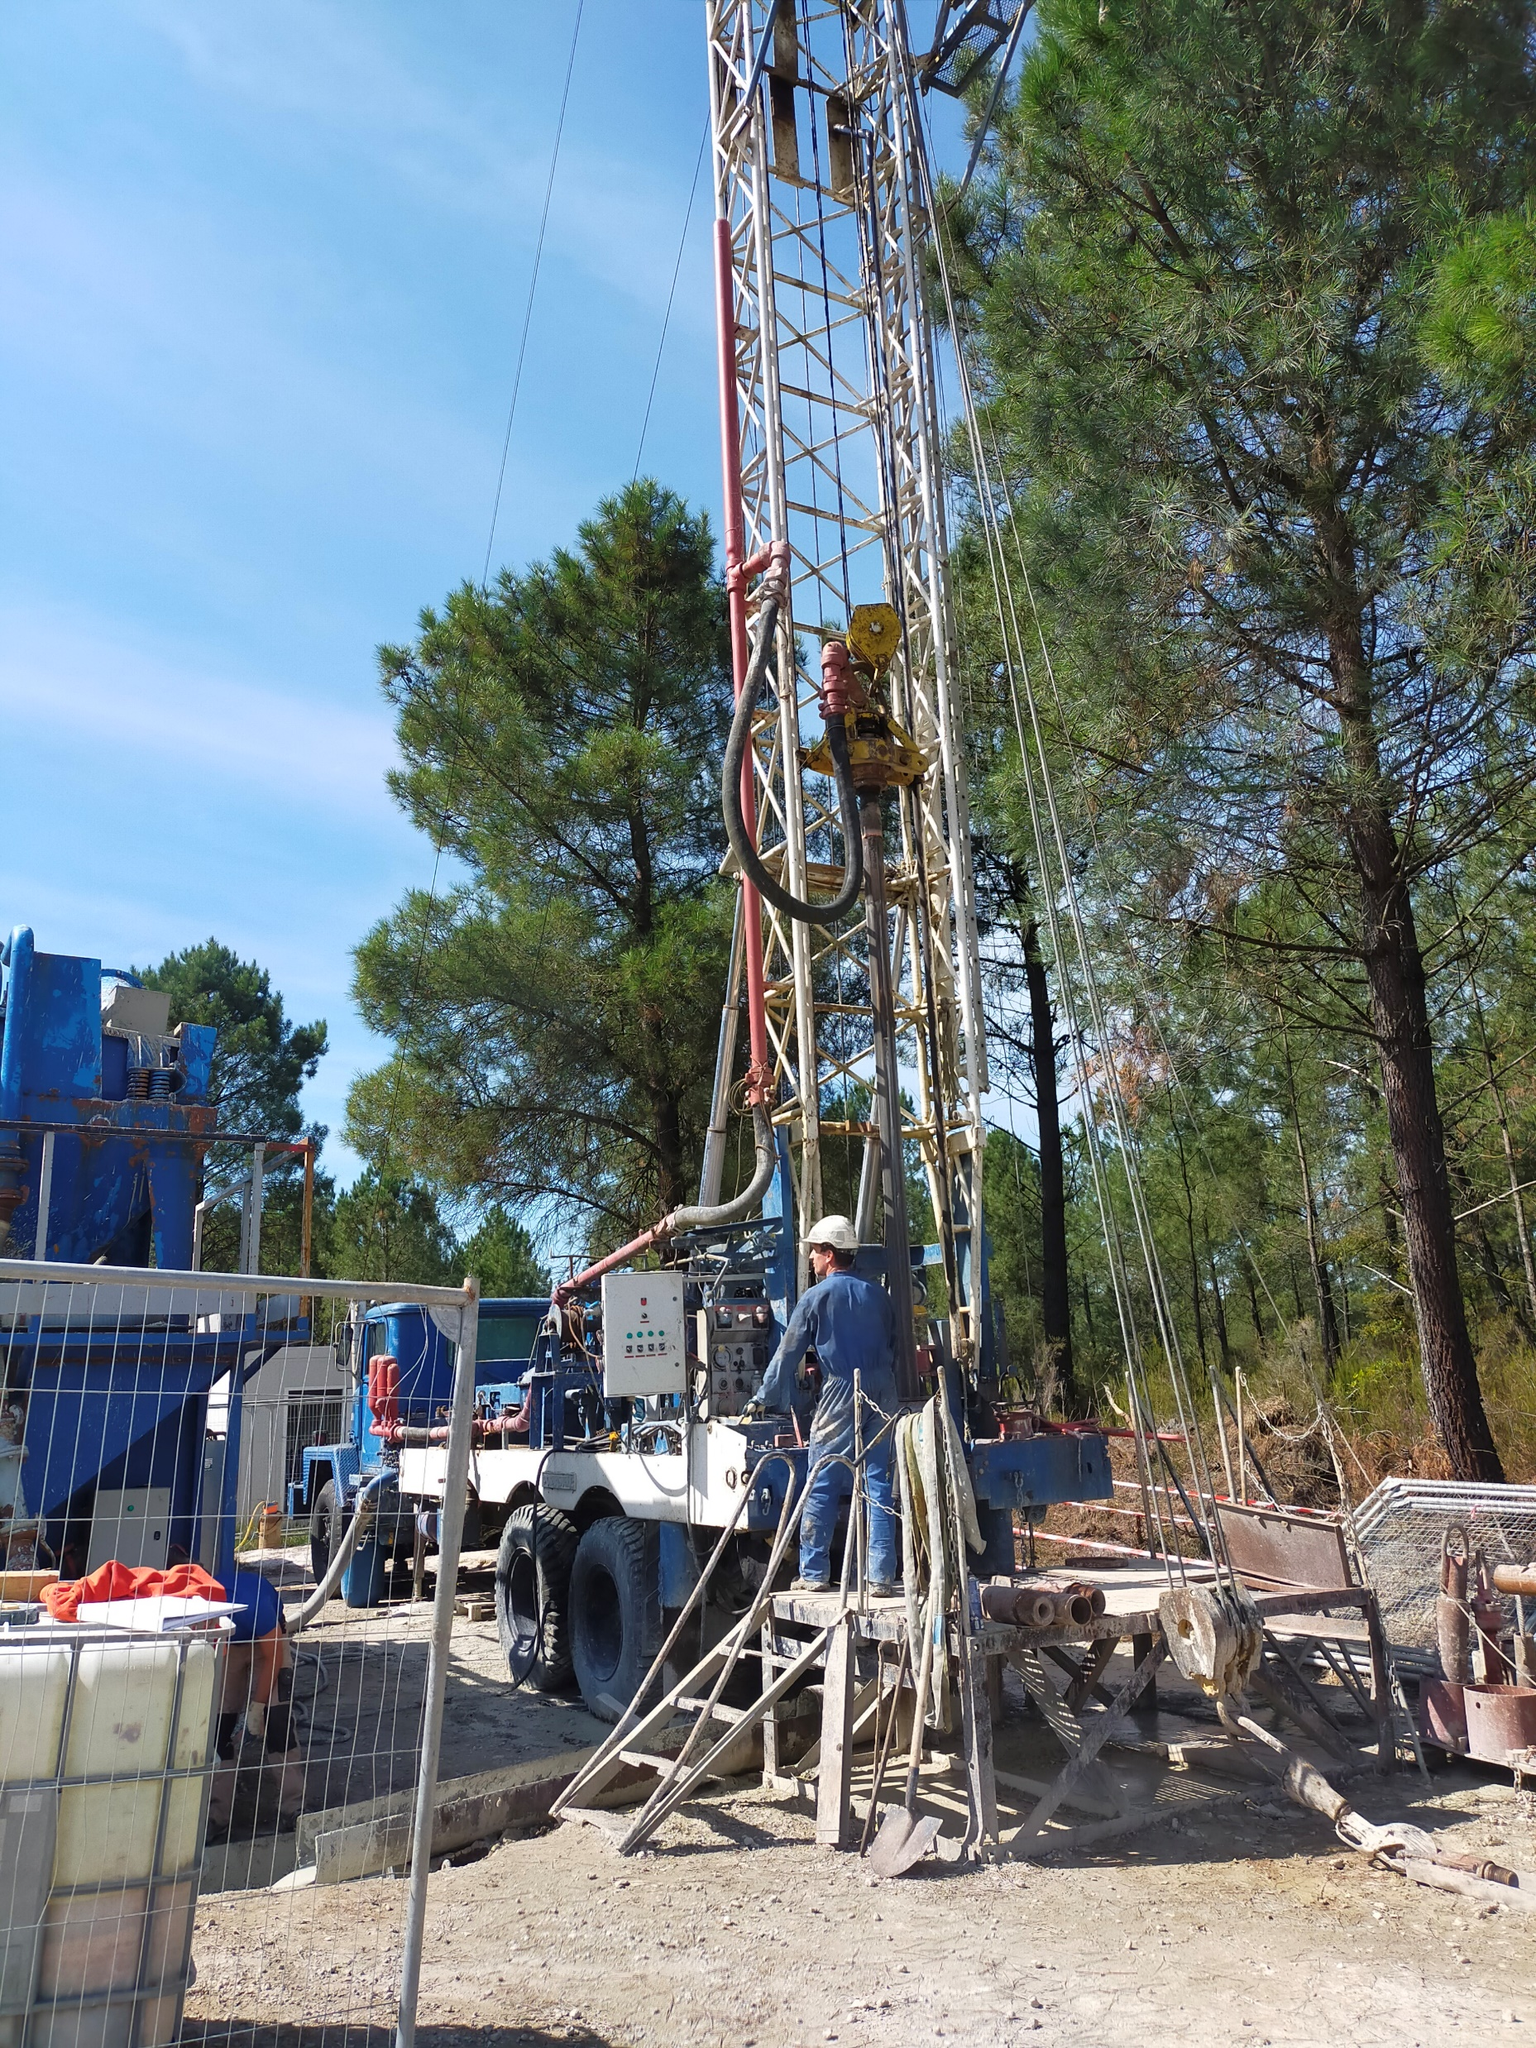
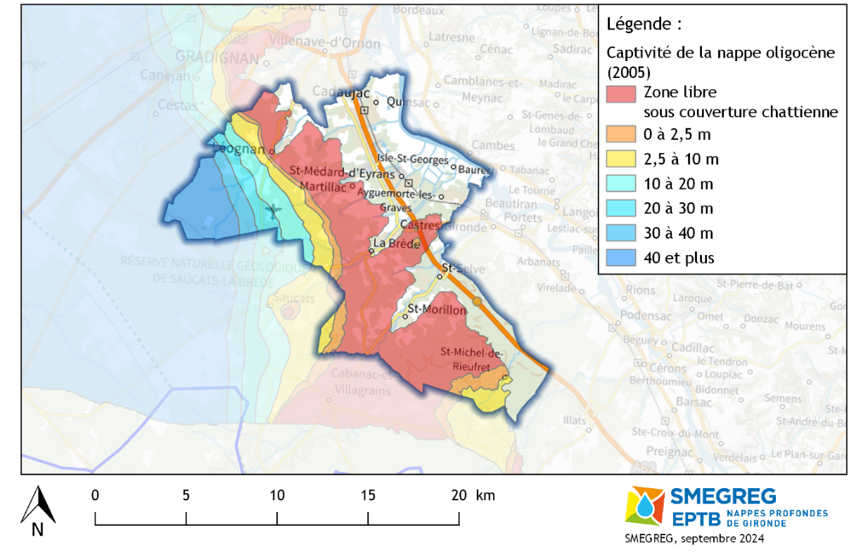
Etudes de substitution 2024 et à venir
Sud-Métropole
S. Leognan-Cadaujac + S. la Brède + S. St-Selve
Oligocène
CSG 2
SMEGREG
Crétacé
Forage EAAO à Budos
Forage à Salles

Slide 6
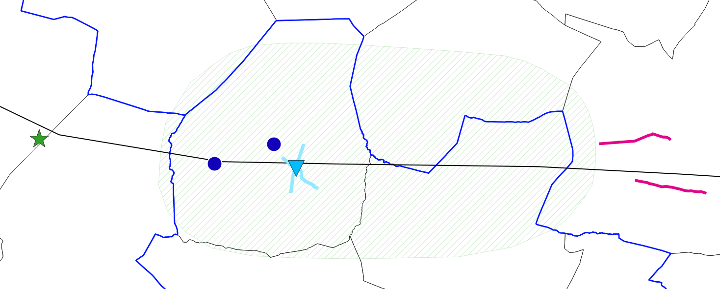
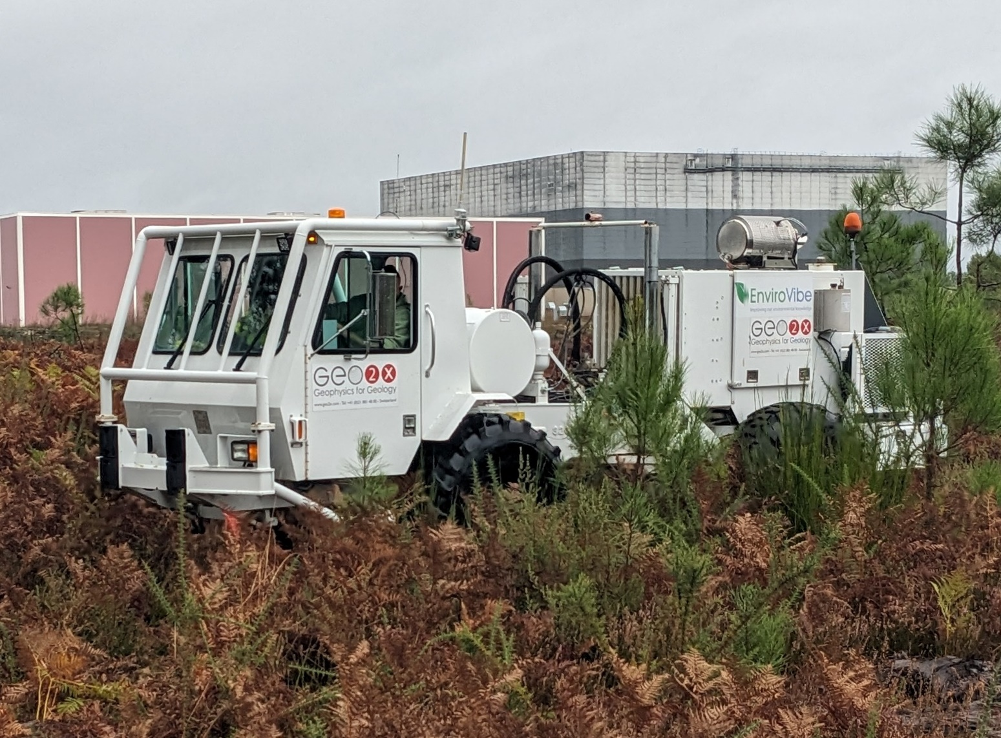
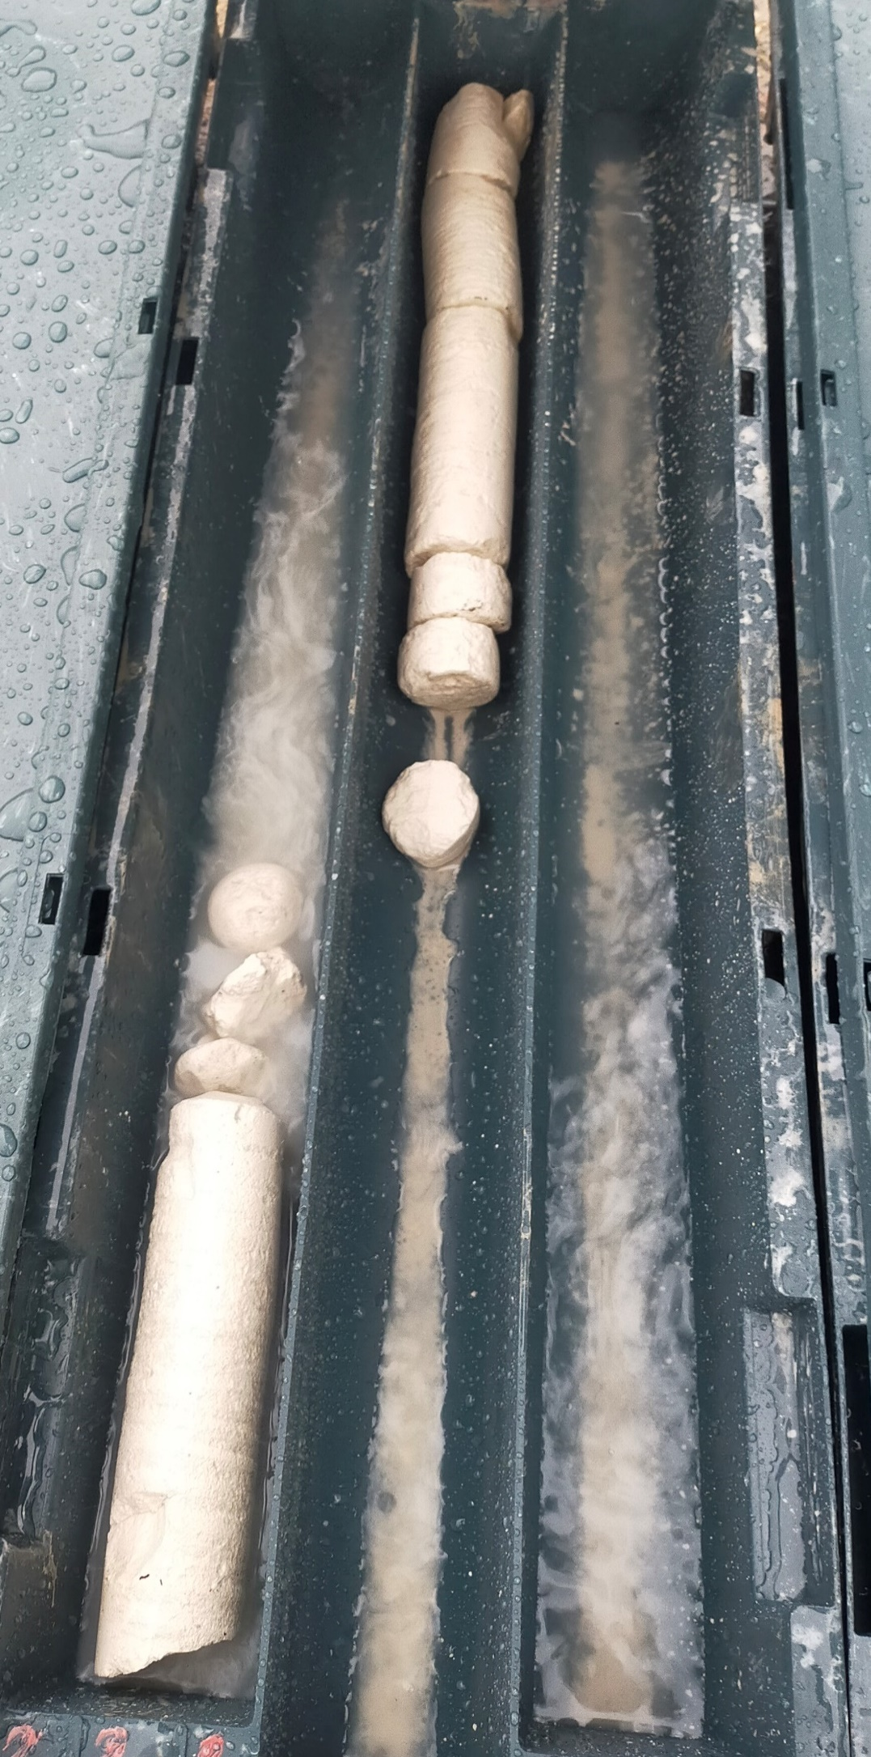
Crétacé sud Gironde – Finalisation de la phase 2
Essais de pompage (2024)
→ Résultats en cours d’exploitation
42 000 € TTC
Prospection géophysique (2023)
→ Résultats en cours d’exploitation
125 000 € TTC
Forage EAAO (2023)
Mise en évidence d’anomalie lithologique
Forage de reconnaissance Ouest à Salles (2024)
240 m de profondeur
300 000 € TTC
Analyse palynologique (2024) – 1 000 € TTC
Prospection géophysique (2025)
(marché en cours) – 75 000 € TTC
Abandon du forage de reconnaissance Est
→ Budos
A venir convention BRGM CSG2 - phase 3 construction d'un modèle hydrogéologique : 150 000 € TTC

Slide 7

REVISION DU SAGE
DES NAPPES PROFONDES DE GIRONDE

Slide 8





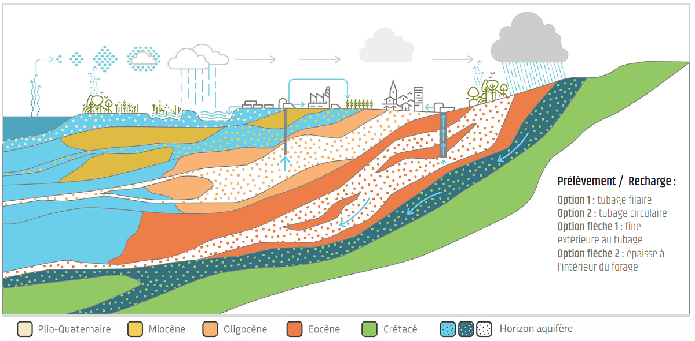
Révision du SAGE
Etat des lieux-Diagnostic → en cours
  Rédaction en cours avec restructuration
    simplifier pour le rendre plus accessible
    (à l’image des documents de synthèse du SAGE)
    intégrer les avancées (« bon état » des nappes captives)
  Prestation modernisation et harmonisation des illustrations lancée
    ZOOKEEPER DESIGN
Analyse économique → en cours
Tendances et scénarios → à compléter/consolider
(premier travail réalisé dans le cadre de la révision
des VMPO)
Orientations de gestion → découle des
documents précédents

Slide 9
Révision du SAGE
Collecte des données d’actualisation pour l’état des lieux
Partie | Donnée | Origine | Etat 13/05/24 | Etat 7/10/24 | Etat 20/11/24
Etats quantitatif qualitatif | Emprise des nappes | BD LISA | Récupéré
 | Réseau suivi qualité/quantité | CD33 | Récupéré
 | Piézométrie | CD33 / BRGM | Récupéré
 | Synthèse flux MONA | BRGM | En attente | En attente | En attente – à préciser
Prélèvements Usages |  |  | A faire Une grande partie déjà collectée en routine | Récupéré | A fiabiliser pour certain usage
Enjeux gestion |  |  | A faire | Récupéré
Analyse économique |  |  | A faire | En cours, collecte des données et nouvelle approche | En cours, collecte des données et nouvelle approche

Slide 10
Révision du SAGE
Point sur la révision des VMPO :
    Segmentation du travail par Zone avec priorité aux Zones Littoral & Nord (UG « non déficitaires » Oligocène littoral, Eocène littoral et Eocène nord initialement ciblées la révision)
    Révision des VMPO de la Zone Littoral :
      UG Miocène Littoral → pas de révision, reste fixé à 12 Mm³/an
      UG Campano-Maastrichtien Littoral → pas de révision, reste fixé à 2,5 Mm³/an
      UG Cénomanien Littoral → pas de révision du VMPO qui demeure non testé en raison de la profondeur trop importante du réservoir.
      UG Oligocène Littoral
      UG Eocène supérieur Littoral
      UG Eocène inférieur et moyen Littoral
élaboration de nouveaux scénarios pour étudier les possibilités de réévaluation à la hausse du VMPO
→ consultation en cours des services d’eau

Slide 11
Révision du SAGE
A venir - pour évaluer des VMPO supérieurs en Zone Littoral :
  Procéder au calcul des flux entrant et sortant des différentes UG de la Zone Littoral, à l’horizon 2050 et sur la base des VMPO actuels (à réaliser par le BRGM)
  Comparer ces valeurs de flux à celles calculées à l’issue des nouvelles simulations réalisées pour tester des VMPO supérieurs (analyse par le groupe d’experts)
    élaboration des scénarios pour les UG Oligocène & Eocène Littoral
Cas spécifique des UG Eocène Nord :
  Evaluation des VMPO de la Zone Nord
  Besoin de distinction nappe libre/nappe captive (travail bilatéral SMEGREG-BRGM pour en définir les conditions de réalisation technique)
Règle de gestion de l’Oligocène

Slide 12
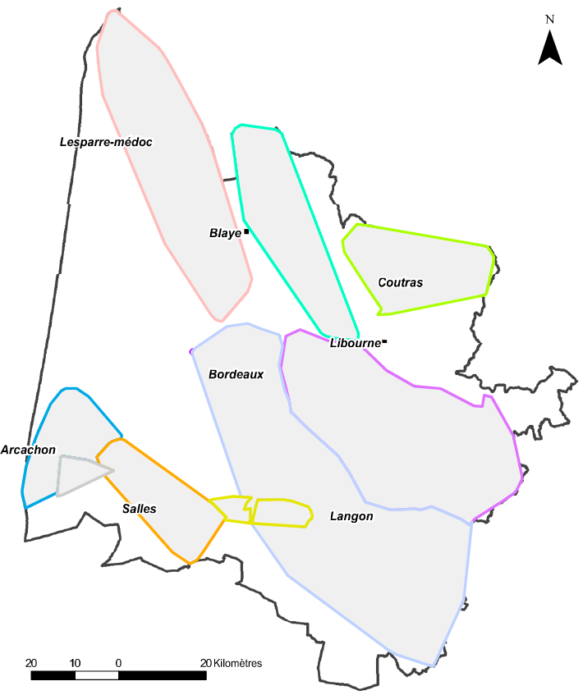
Révision du SAGE
Point sur l’élaboration de l'Atlas des zones à enjeux aval (AZENA) :
Bassin d’Arcachon et cours d’eau côtiers, Sud du Bassin d’Arcachon, Villagrains-Landiras : verrous de connaissance globale, liens restant à confirmer et quantifier pour évaluer les enjeux
Rive gauche de Garonne : liens avérés, impacts significatifs, enjeux axés sur les cours d’eau
Entre-Deux-Mers : liens avérés mais pas d’enjeux de gestion identifiés
Leyre, Rive gauche de Gironde, rives droites de Gironde et Dordogne aval, Isle et affluents : liens avérés mais enjeux de gestion incertains
4
4
1
3
4
1
2
→ Appropriation & accompagnement des acteurs locaux

Slide 13
Révision du SAGE
Point sur l’élaboration de l'AZENA :
Territoires SAGE | Structure porteuse SAGE | Action
SAGE Isle et Drosne | EPIDOR | Rencontré → Pas d’enjeux en Gironde mais lien Dropt-karst
SAGE Estuaire de la Gironde et milieux associés | SMIDDEST | Rencontré → Pré-étude en cours
SAGE Dordogne Atlantique | EPIDOR | A venir prochainement
SAGE Leyre | Parc Naturel Régional des Landes de Gascogne | Réunion le 9/12
SAGE Ciron | SMBV
SAGE Vallée de la Garonne | SMEAG | Réunion le 9/12
SAGE Dropt | SM du Dropt | A programmer
SAGE Born et Buch | CdC Grands Lacs | A programmer (peu d’enjeu pré-identifié)
Bassin d’Arcachon et cours d’eau côtiers, Sud du Bassin d’Arcachon, Villagrains-Landiras : verrous de connaissance globale, liens restant à confirmer et quantifier pour évaluer les enjeux
Rive gauche de Garonne : liens avérés, impacts significatifs, enjeux axés sur les cours d’eau
Entre-Deux-Mers : liens avérés mais pas d’enjeux de gestion identifiés
Leyre, Rive gauche de Gironde, rives droites de Gironde et Dordogne aval, Isle et affluents : liens avérés mais enjeux de gestion incertains
→ Appropriation & accompagnement des acteurs locaux

Slide 14


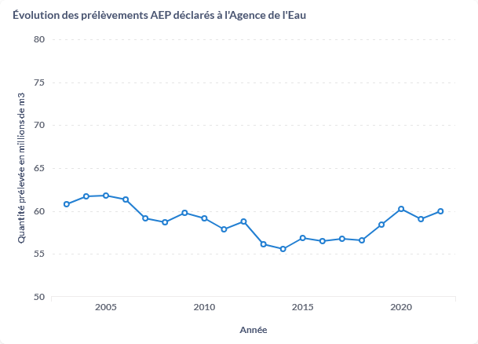
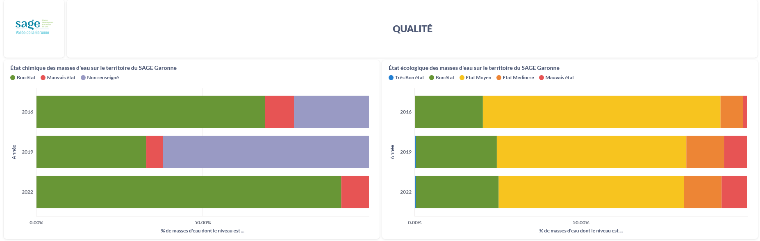
Tableau de bord
Migration du tableau de bord sur le nouveau site internet du SMEGREG :
janvier 2024 : benchmark auprès du SMEAG renseignements « Observatoire Garonne »
juillet 2024 : mise en ligne du nouveau site >> OK
août 2024 : travail interne sur l’outil Métabase recommandé par le SMEAG >> trop complexe
automne 2024 : recherche d’un prestataire pour déploiement de Métabase >>
début 2025 : livraison du déploiement prévue
printemps 2025 : publication tableau de bord

Slide 15
INFORMATION FORMATION SENSIBILISATION
OUTILS SCOLAIRES ET GRAND PUBLIC

Slide 16
Programme d'actions pédagogiques
« l'eau, un enjeu majeur »
Une dynamique qui se confirme
Nombre d’élèves sensibilisés en 2023/2024 : 6 815
Nombre total d’élèves sensibilisés depuis 2005 : 76 687

Slide 17
Programme d'actions pédagogiques
« l'eau, un enjeu majeur »
Quatre évolutions majeures en 2024 :
une inscription en deux sessions efficace (automne et hiver), qui a permis de privilégier les interventions fondées sur des projets de fond et éviter les sorties scolaires de fin d’année
un projet pédagogique explicité avec une note descriptive envoyée à chaque enseignant bénéficiaire du dispositif
un contenu minimum imposé sur le fond (message général adapté au contexte local) et sur la forme (à délivrer en début d'intervention) dont les outils sont en cours de finalisation (quiz et maquette)

Slide 18
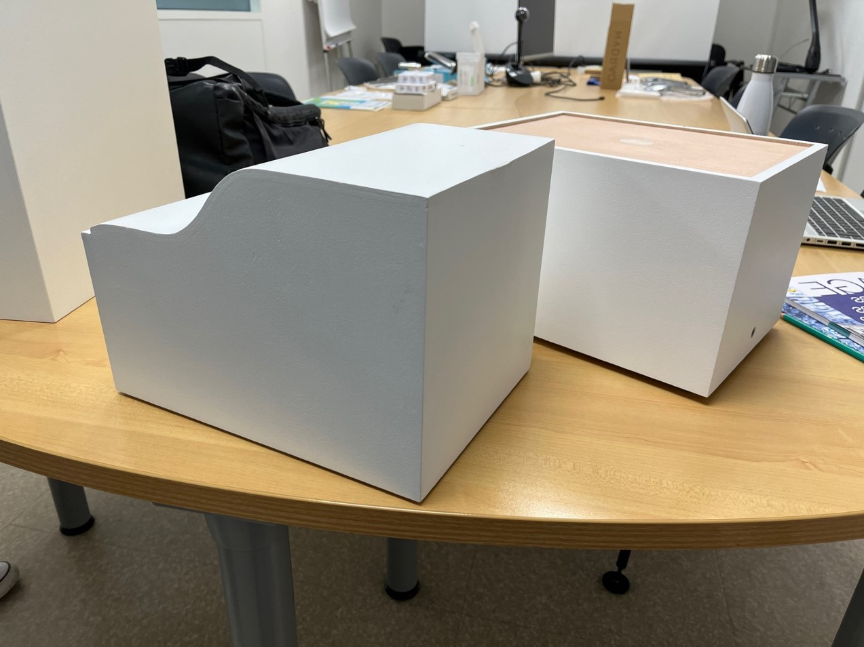
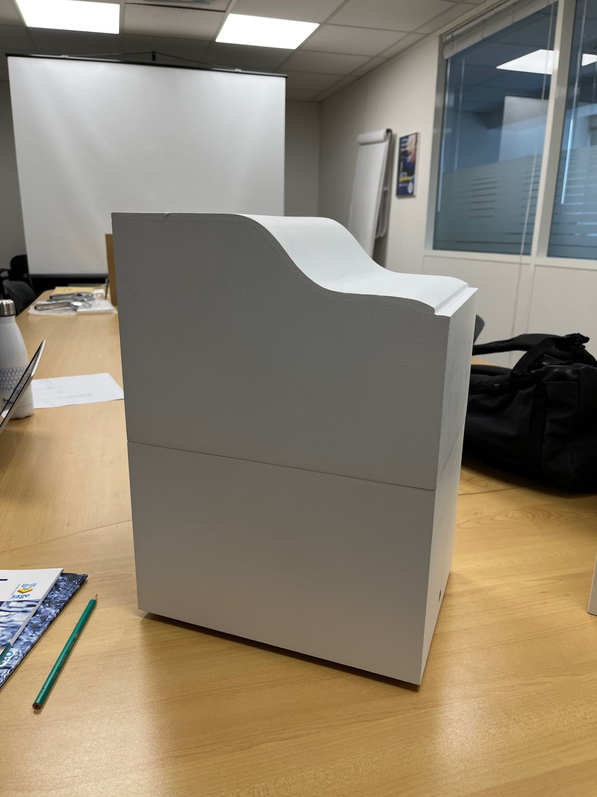
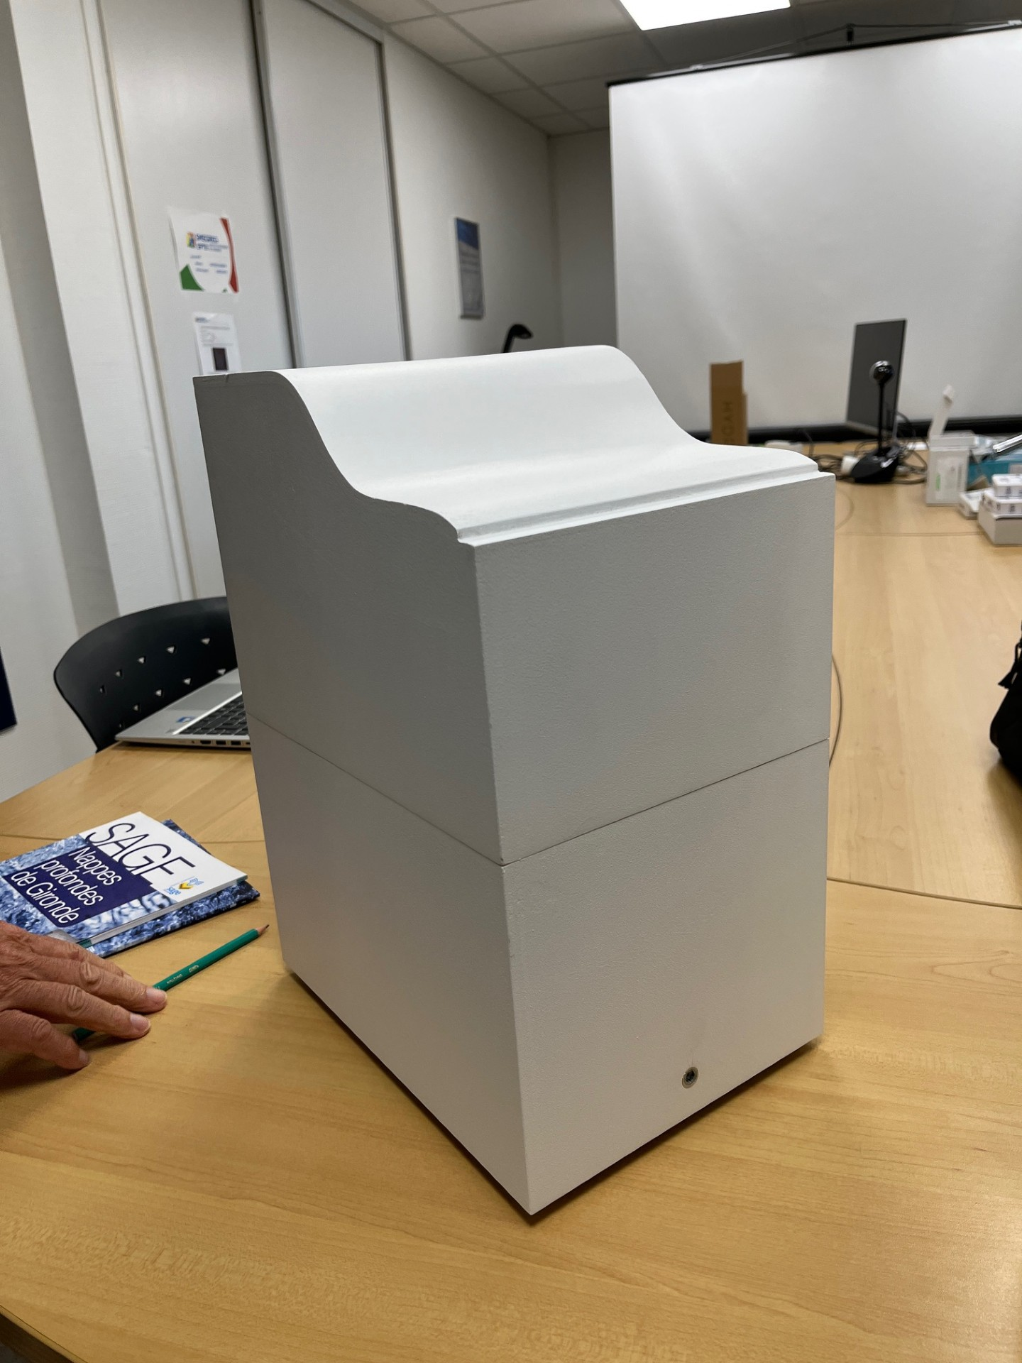
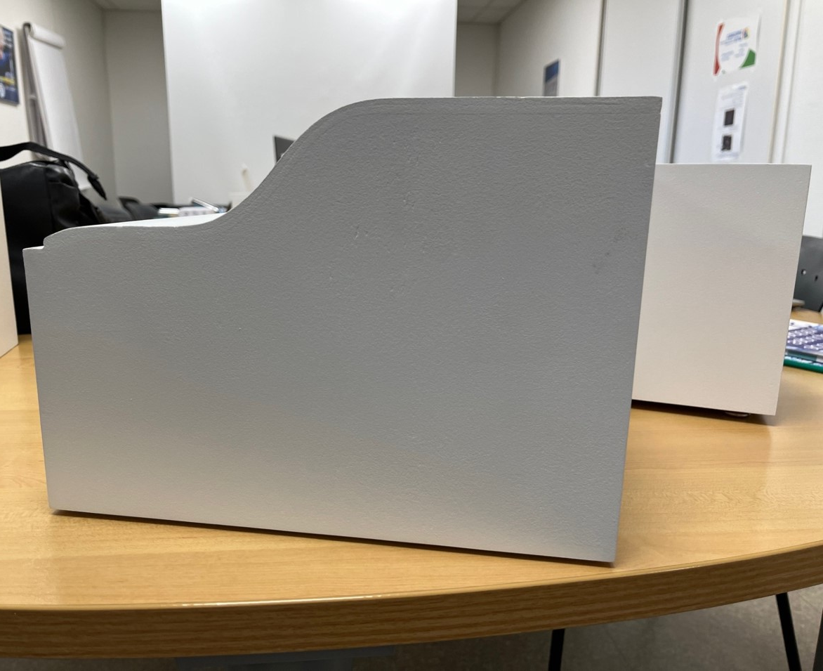
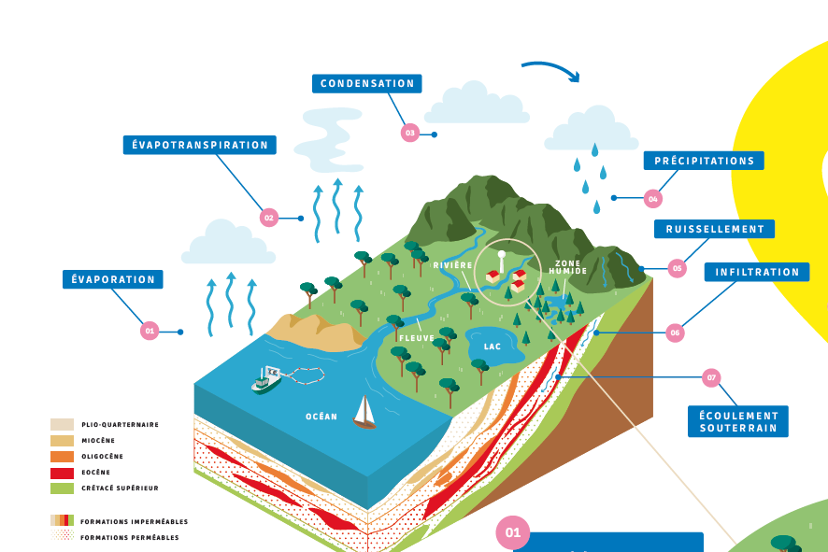
Programme d'actions pédagogiques
« l'eau, un enjeu majeur »

Slide 19
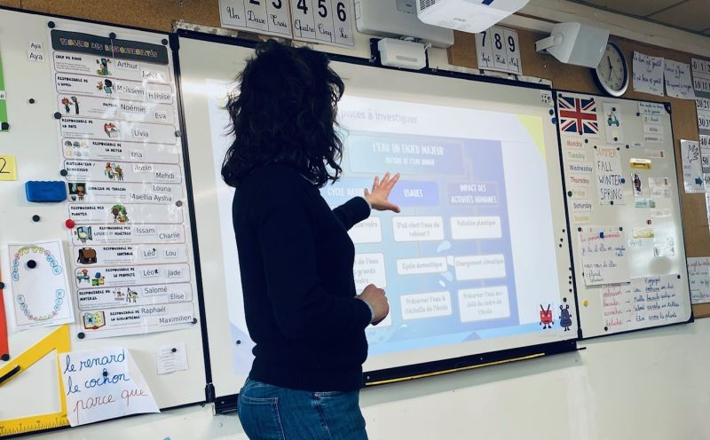
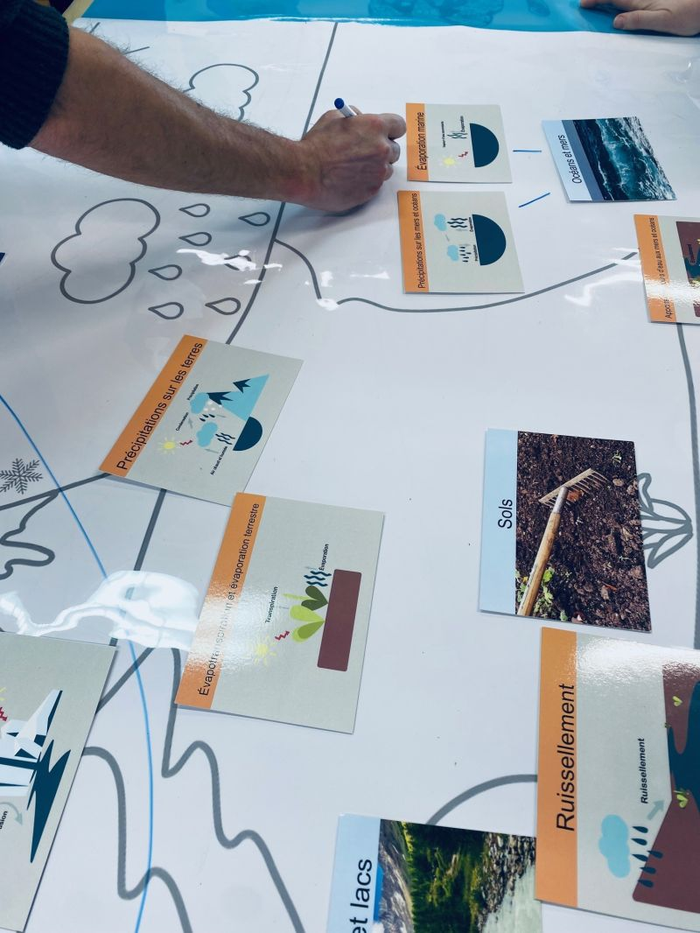
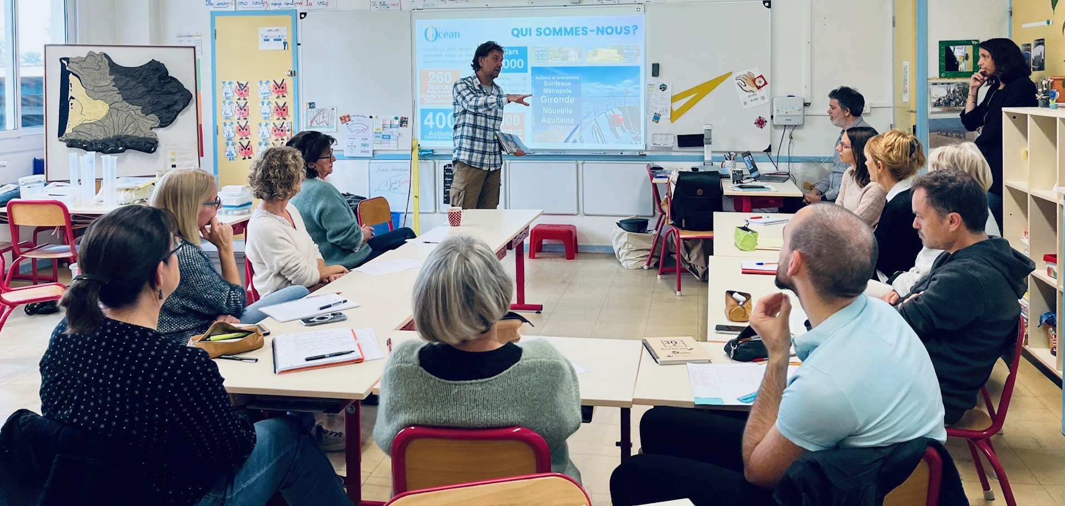
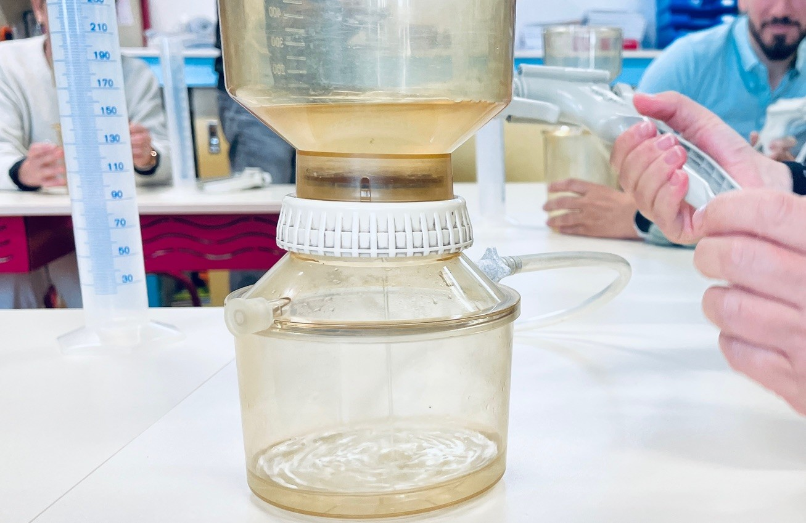
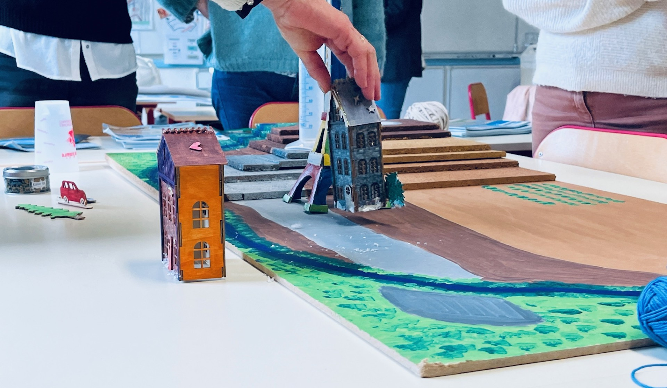
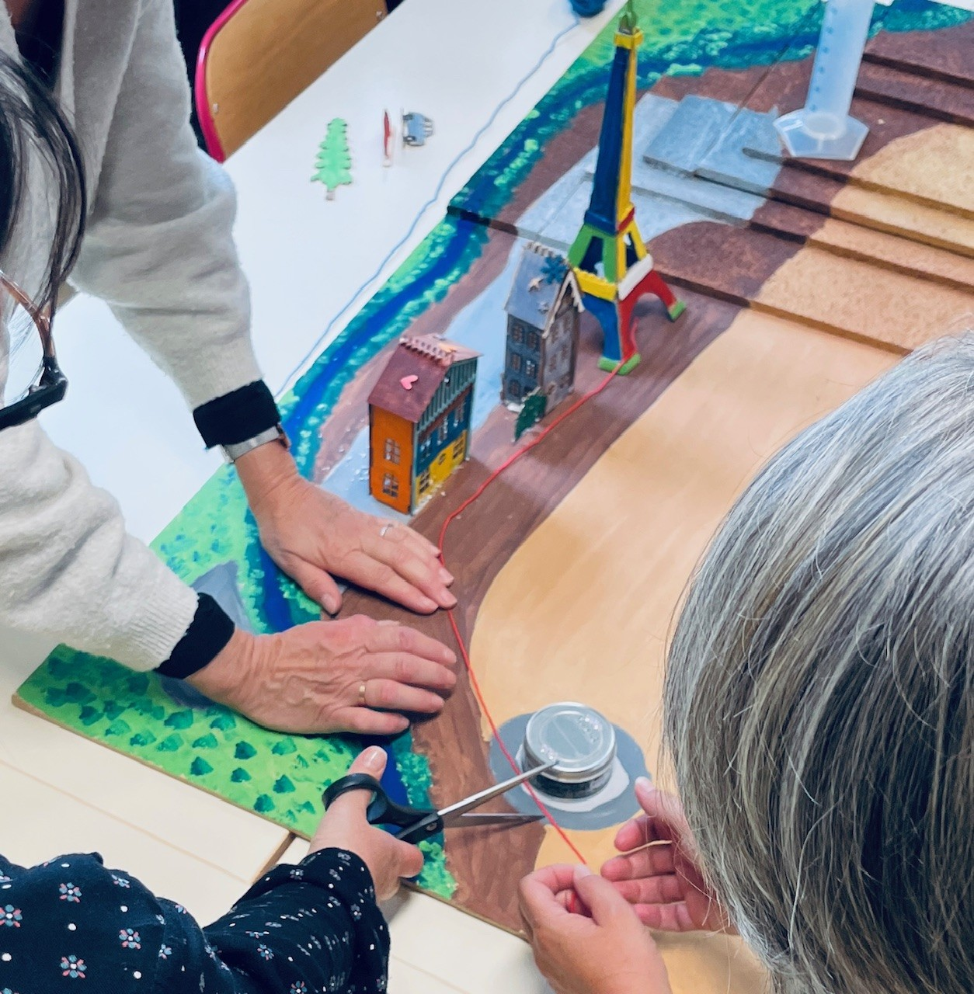
Programme d'actions pédagogiques
« l'eau, un enjeu majeur »
un projet d’Ecole Engagée pérennisé après l’école de Pompignac (2023/2024), la démarche est renouvelée avec l’école de La Brède (10 classes)

Slide 20
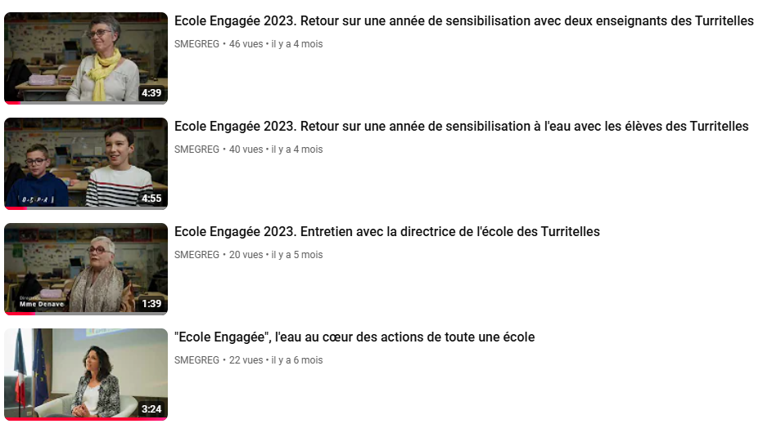
Programme d'actions pédagogiques
« l'eau, un enjeu majeur »
un projet d’Ecole Engagée valorisé à travers des vidéos descriptives du dispositif

Slide 21
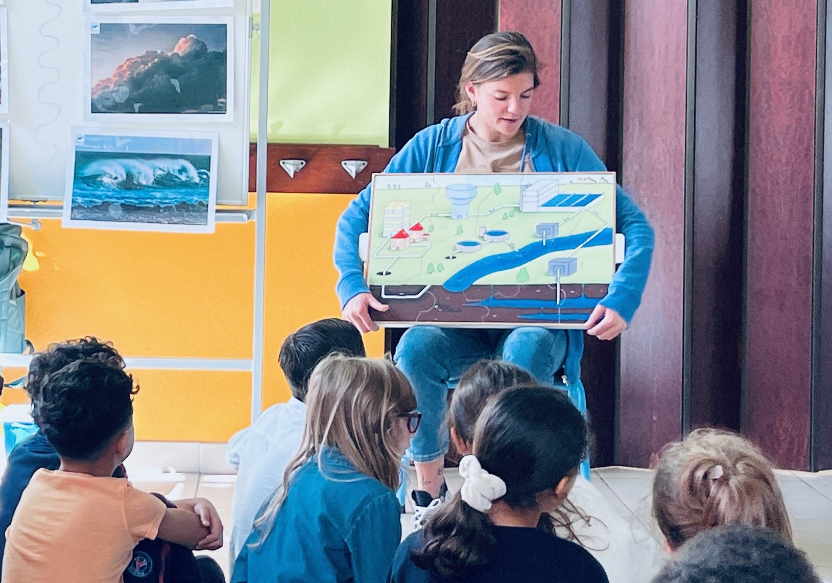
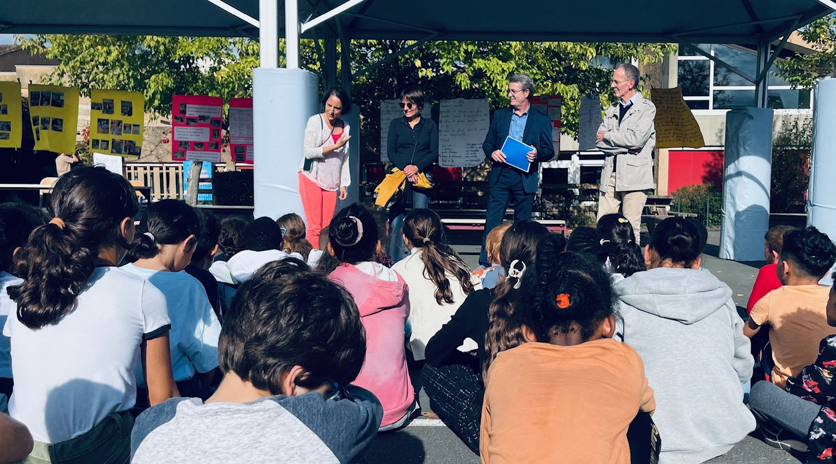
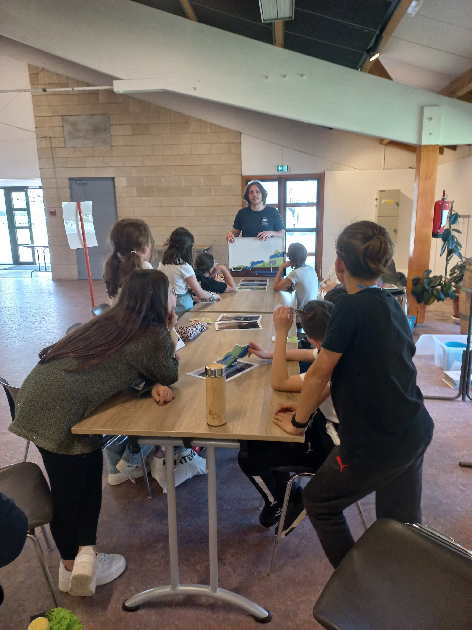
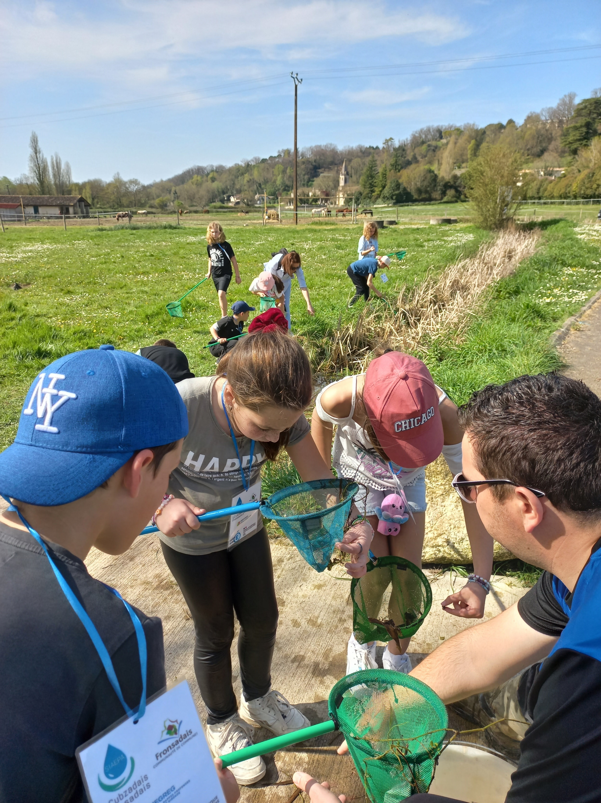
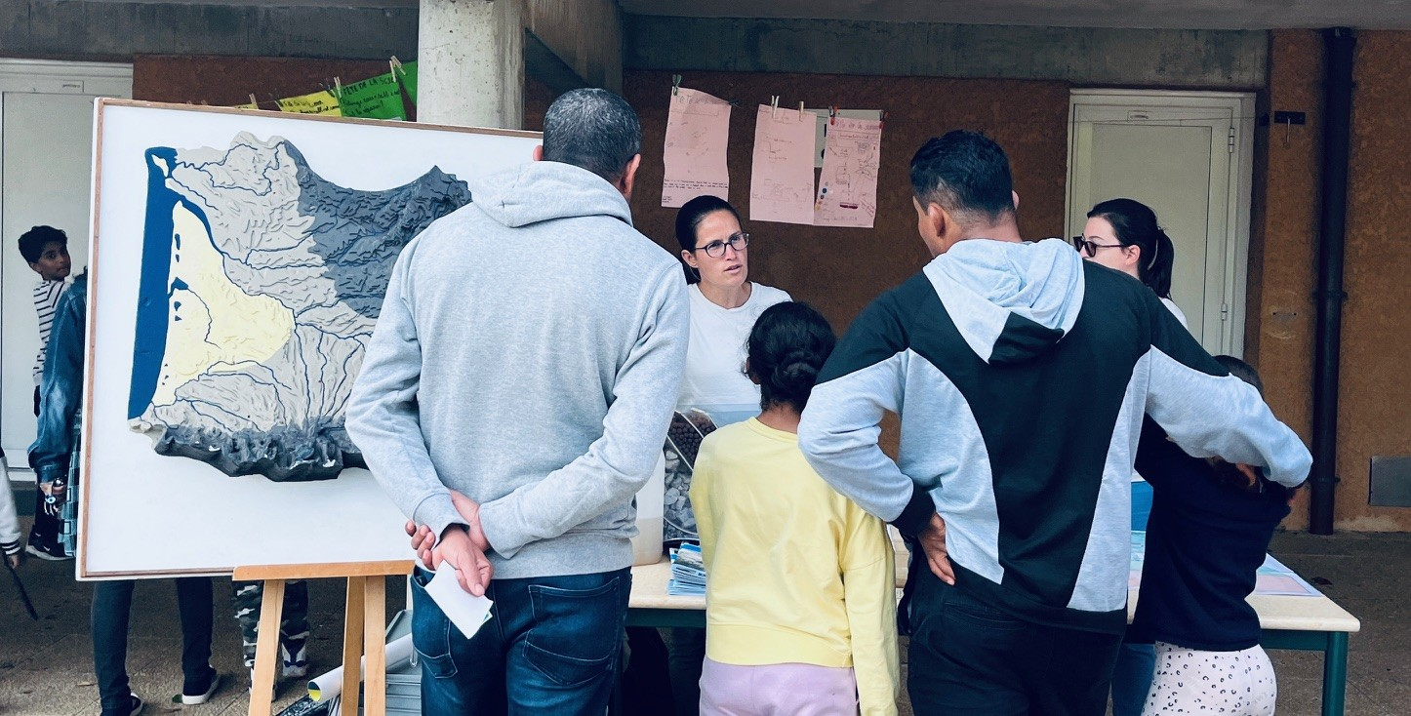
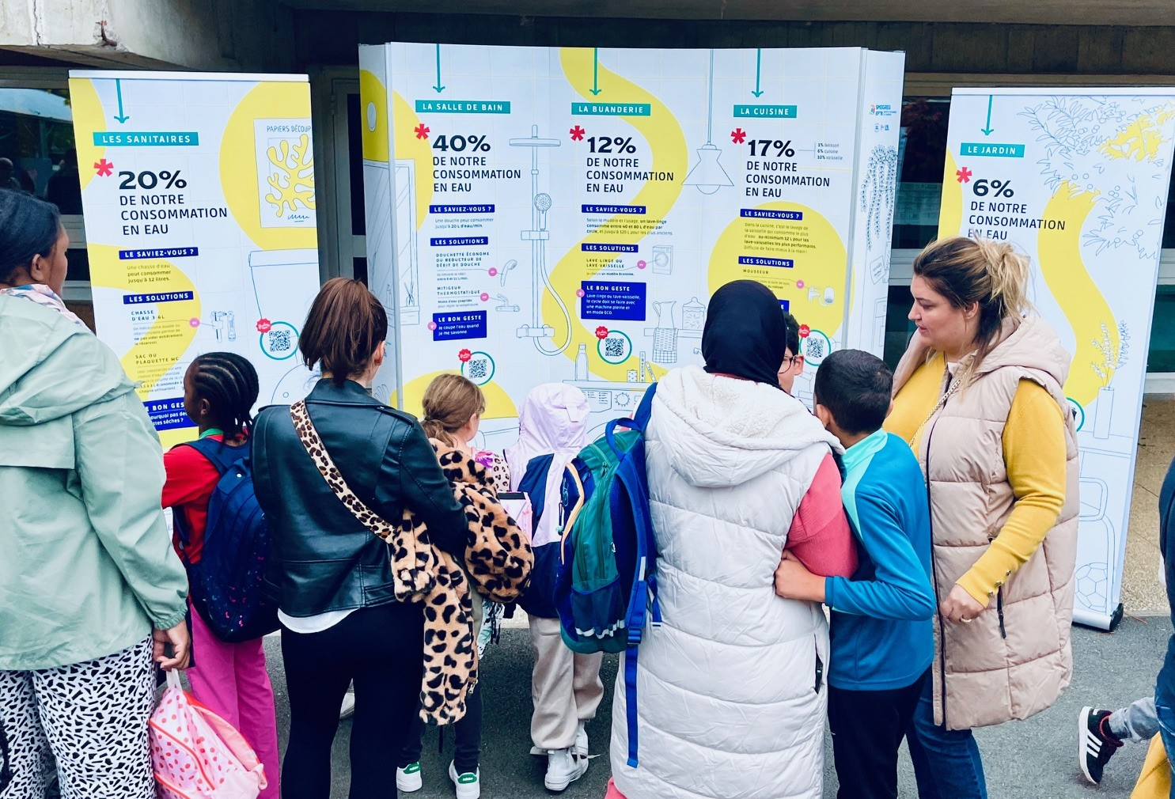
Programme d'actions pédagogiques
« l'eau, un enjeu majeur »
Des temps forts construits avec les collectivités adhérentes et les établissements scolaires Mini Village de l’Eau organisé par le SIAEPA du Cubzadais Fronsadais et Fête de la Science organisée par le SMEGREG, la DSDEN et l’école de Talence

Slide 22
Dispositif de sensibilisation grand public
Espaces Info Economies d'Eau
2024 : 72 actions menées (programmées jusqu’en novembre 2024)
95 en 2023
84 en 2022
42 en 2021
14 en 2020
84 en 2019

Slide 23
Nouveaux outils de sensibilisation grand public : la Fresque Pédagogique
Volet 2 de notre réponse à l'appel à projet Educ'Eau de l'Agence de l'eau
des fresques pédagogiques pour faciliter l'information et la médiation dans différents contextes en adaptant le discours et les modalités d'interaction à la tranche d'âge concernée…
Création des fresques :
  avec Cap Sciences
  livrées en juillet 2024 / mise en circulation et testée sur plusieurs événements
  duplication et déploiement en cours pour équiper toutes les associations partenaires dans un modèle plus souple

Slide 24
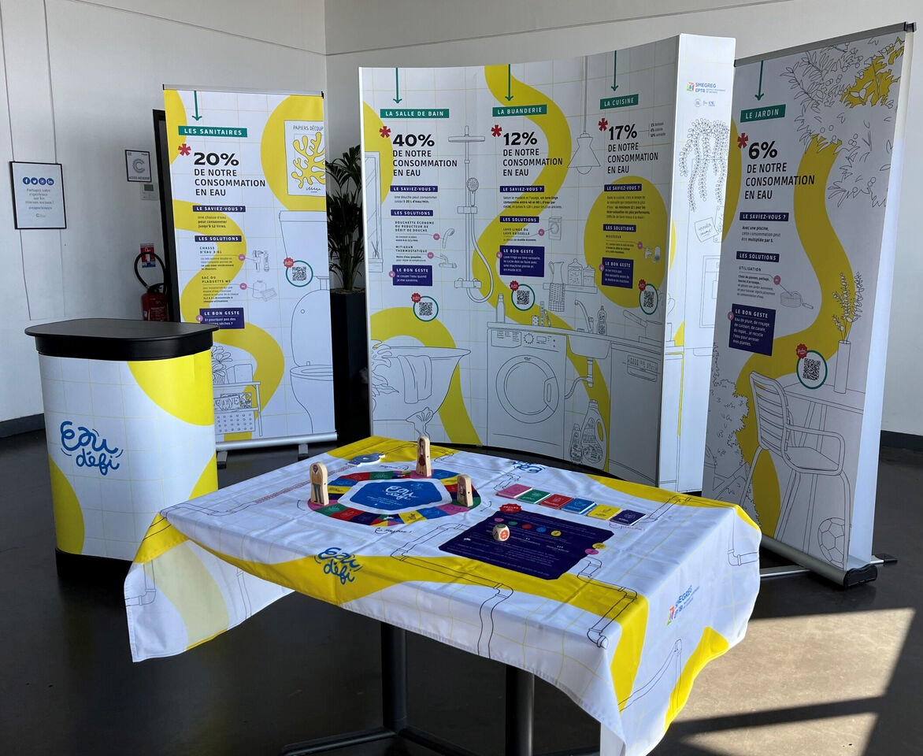
Nouveaux outils de sensibilisation grand public : la Fresque Pédagogique
nouveaux supports : plus attractifs, plus didactiques (reproduction des principaux usages domicile et actions d’économies possibles)
un jeu de plateau pour « briser la glace » avec l’animateur, tester ses connaissances, apprendre tout en s’amusant sur le patrimoine des nappes profondes et sur les économies d’eau
des QR Codes pour renvoyer vers des pages dédiées, aller plus loin dans l’expérience et conserver les bons conseils après la visite sur l’EIEE.

Slide 25
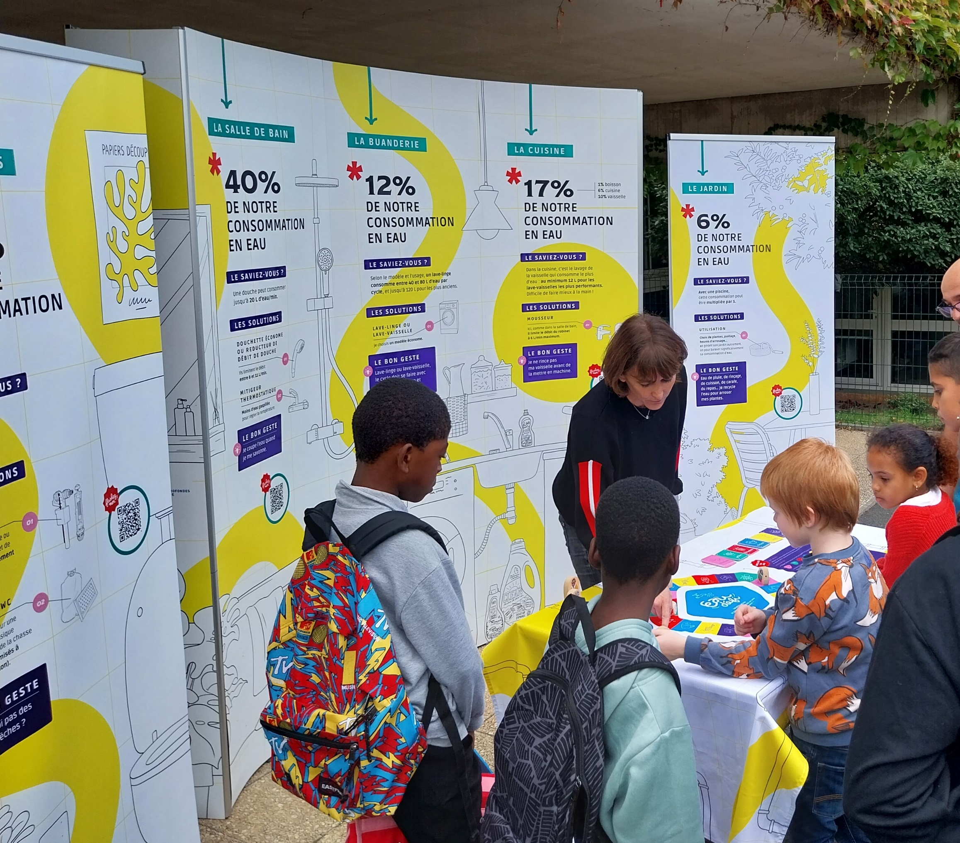
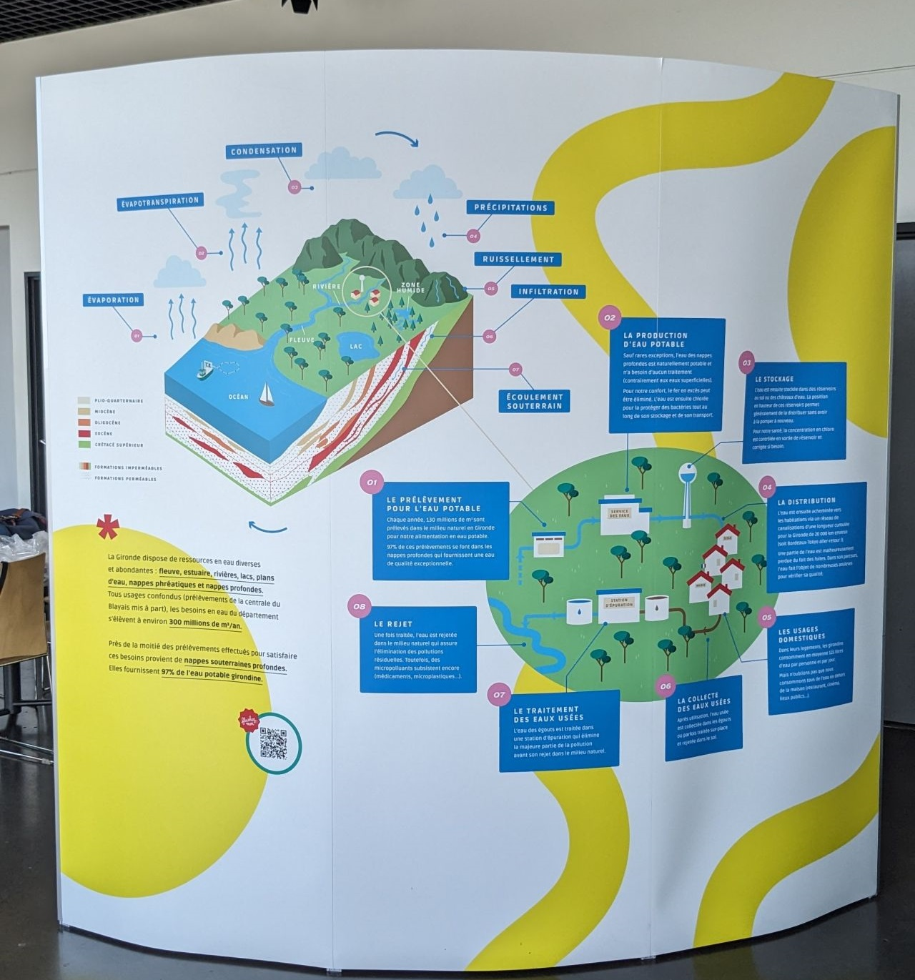
Nouveaux outils de sensibilisation grand public : la Fresque Pédagogique

Slide 26
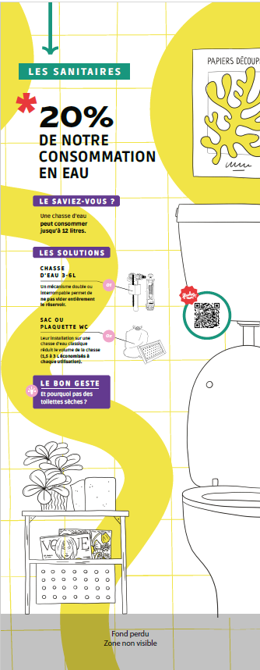
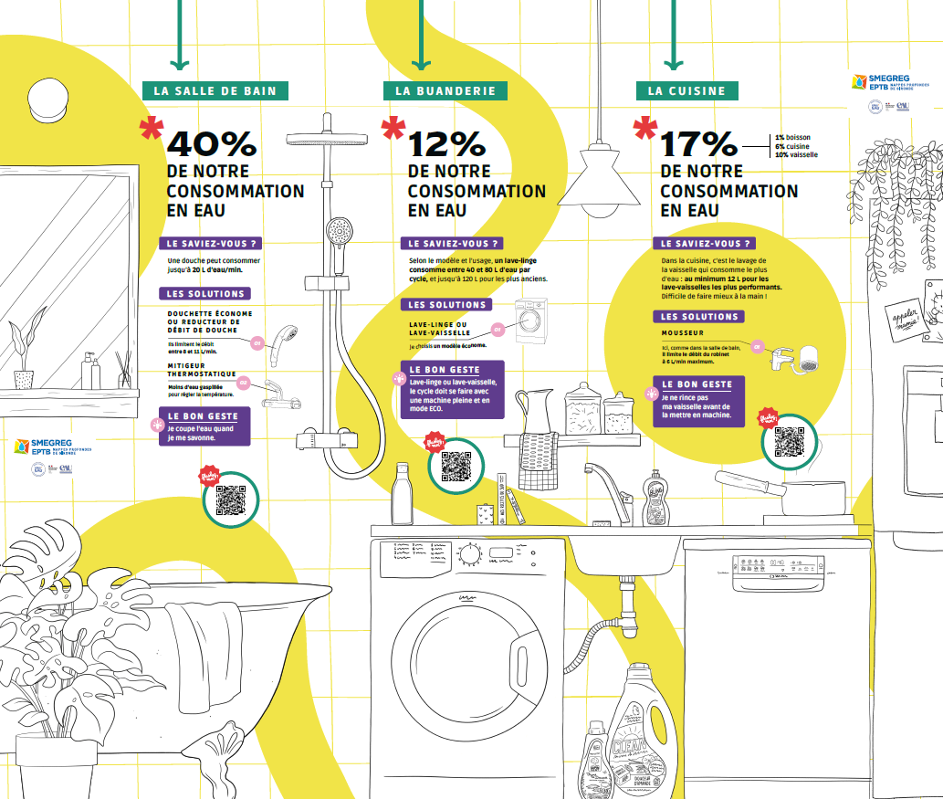

Nouveaux outils de sensibilisation grand public : la Fresque Pédagogique
RECTO

Slide 27
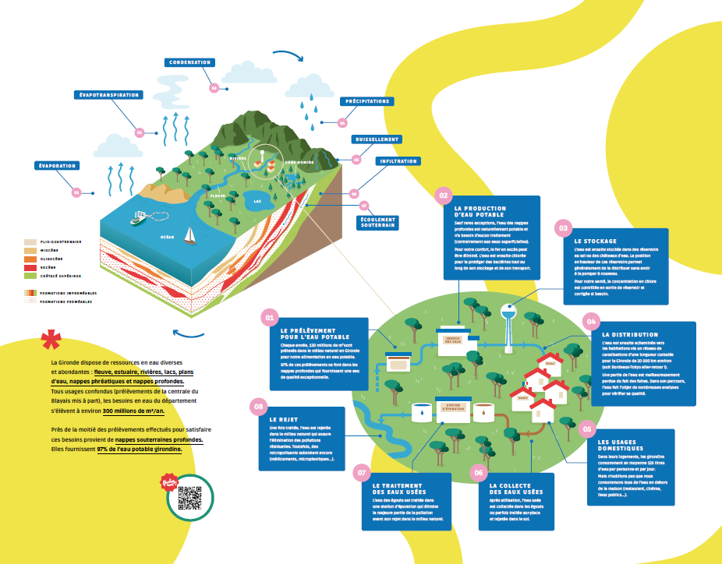


Nouveaux outils de sensibilisation grand public : la Fresque Pédagogique
VERSO

Slide 28
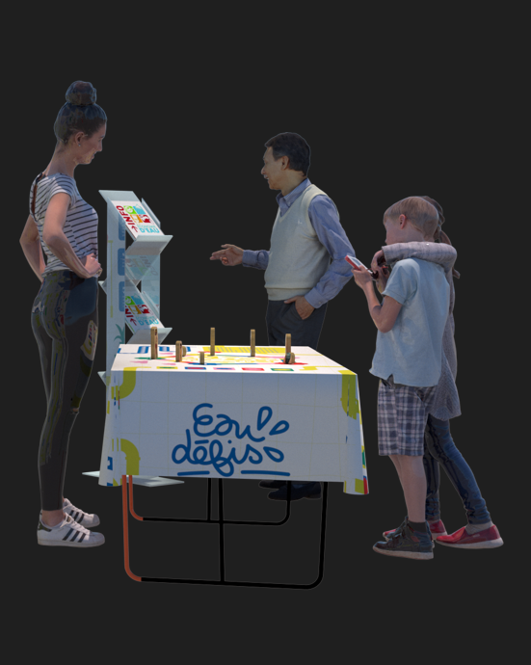

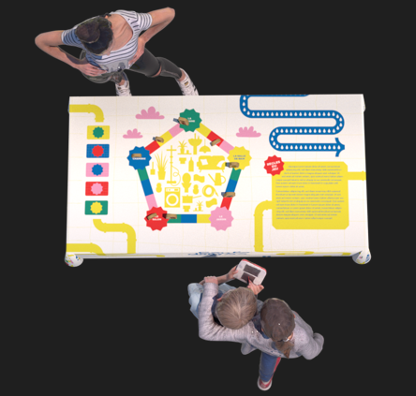
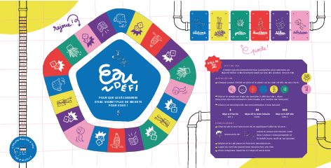


Nouveaux outils de sensibilisation grand public : la Fresque Pédagogique

Slide 29
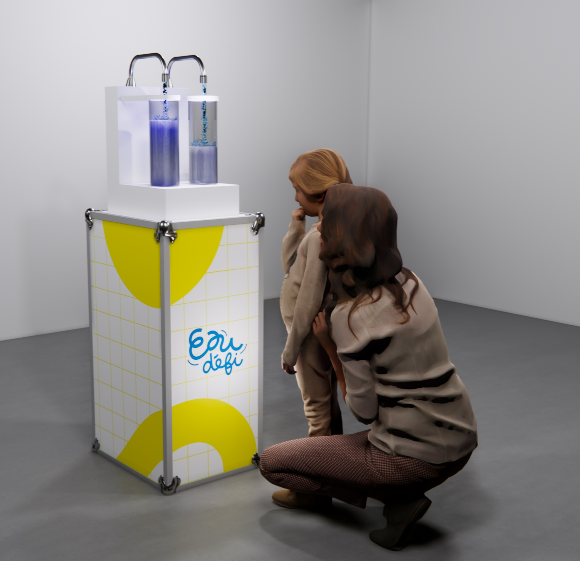
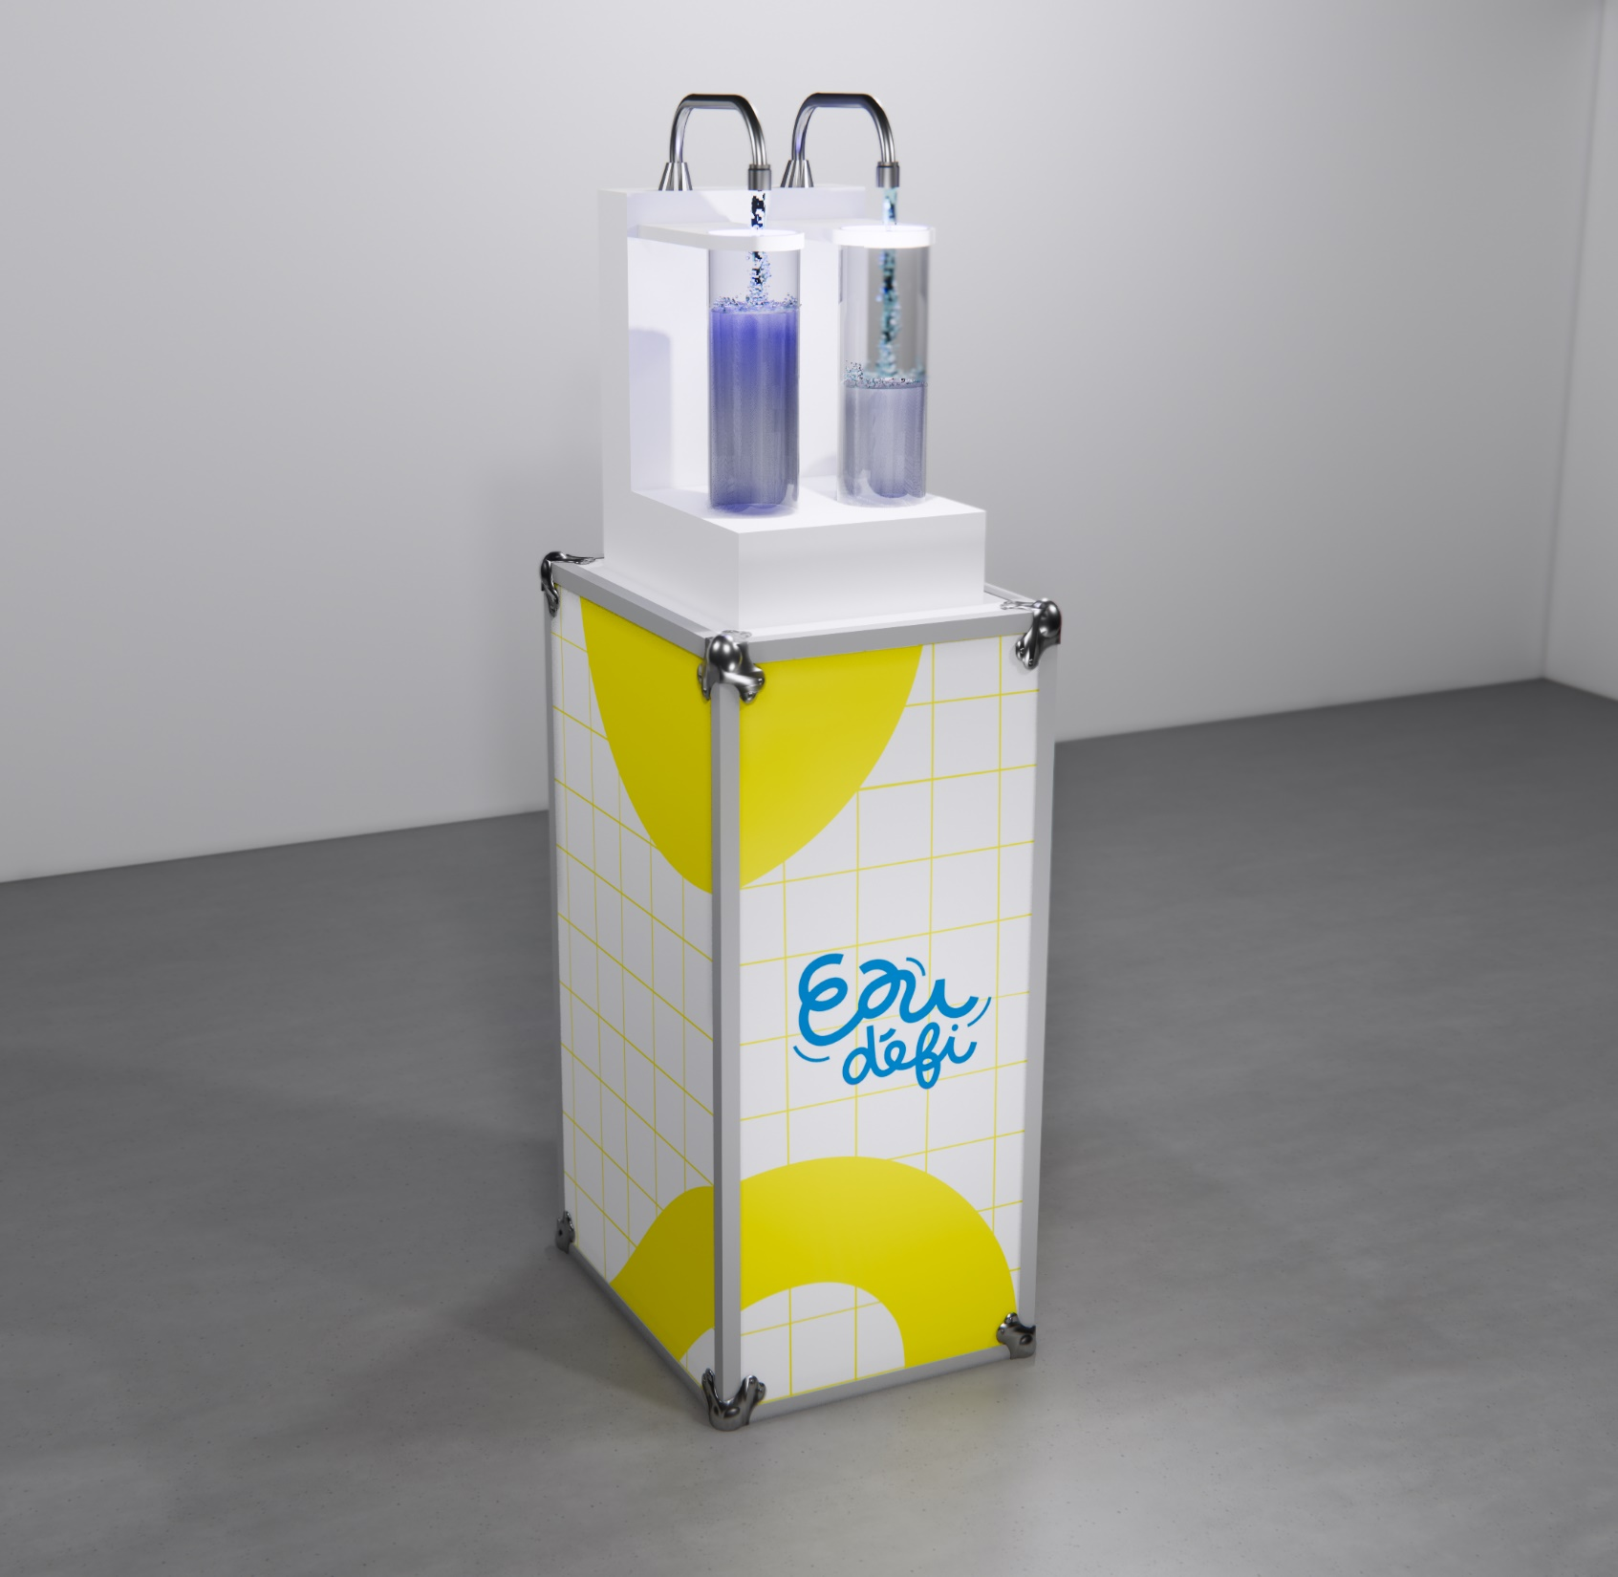
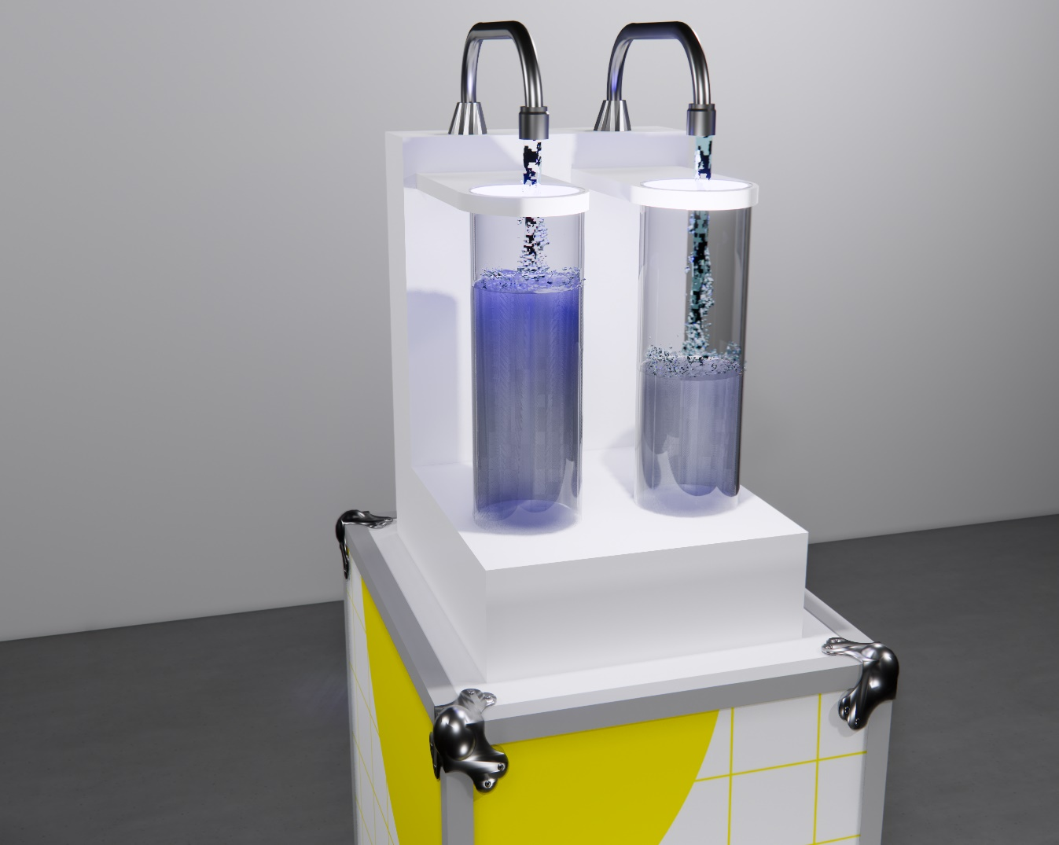
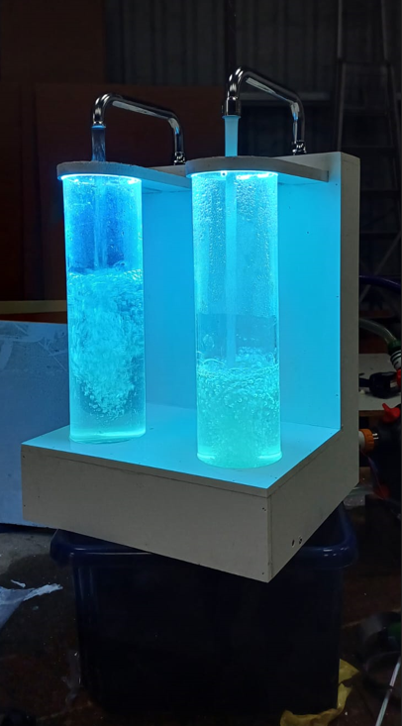
Nouveaux outils de sensibilisation grand public : le banc de démonstration (optimisé)
NOUVELLE VERSION DU BANC DE DEMONSTRATION : POUR IMPACTER & EXPÉRIMENTER
Création et la production d'un banc de démonstration et d'expérimentation des matériels hydro-économes : transportable, pratique et interactif, sur lequel deux bacs sont remplis alternativement à partir de deux robinets, l’un des deux étant hydro-économes (version douchettes illustrée sur les faces du banc)

Slide 30
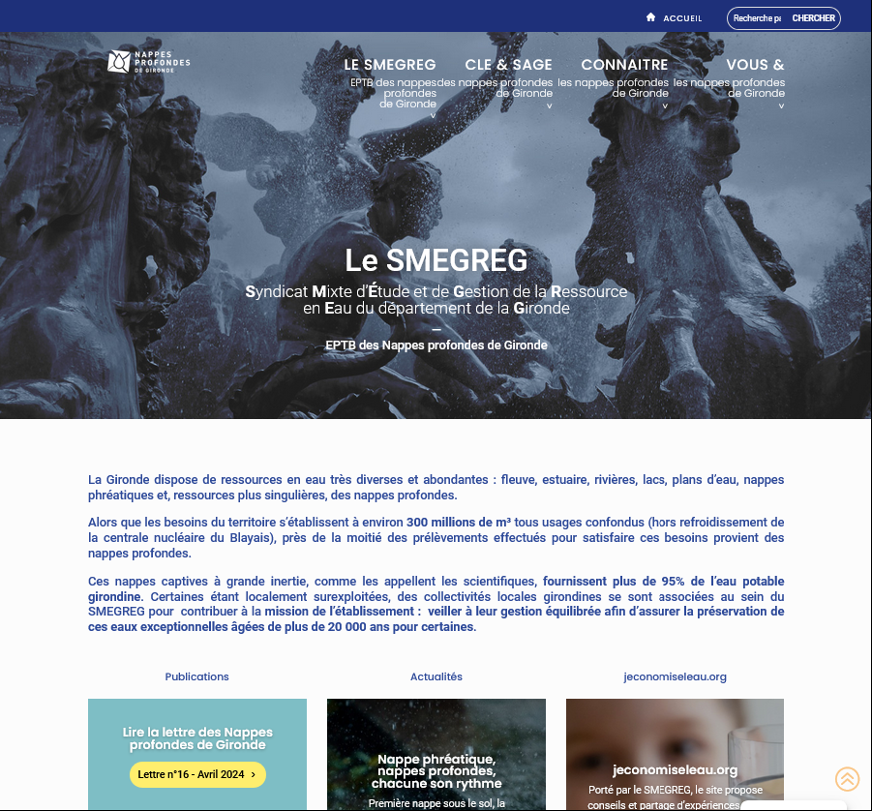
Nouveaux outils de sensibilisation grand public : refonte du site SMEGREG
1 site dédié aux Nappes profondes de Gironde
  le SMEGREG et les NP de Gironde
  la CLE et le SAGE des NP de Gironde
  connaitre les NP de Gironde
  vous et les NP de Gironde
  avec un contenu exhaustif sur le patrimoine et sa gestion
1 SITE ACTUALISE & D’ACTUALITES :
  un graphisme retravaillé et une navigation plus ergonomique
  un accès direct aux actualités sur la gestion, le patrimoine, les acteurs ; des articles d’expertise ; un lien permanent avec jeconomiseleau.org

Slide 31
Groupement d'achat pour l'acquisition de matériels hydro-économes
Un projet mis en œuvre en réponse à l’appel à projet
"Economies et efficience de l’eau" de l’Agence de l’eau Adour-Garonne
9 collectivités participantes :
  Régie de l’eau de Bordeaux Métropole
  Ville de Bordeaux
  Ville de Mérignac
  Ville de Bègles
  Ville de Saint Médard en Jalles
SMEGREG pilote du projet
Un marché sur 3 ans à hauteur de 368 031€ TTC conclu avec la société EQWERGY
  La CALI
  SIAEPA du Cubzadais Fronsadais
  SIAEPA d’Arveyres
  SMEGREG

Slide 32
Groupement d'achat pour l'acquisition de matériels hydro-économes
2023 Décembre
Lancement du projet en partenariat avec REBM
Recensement des équipements à proposer et des kits à construire
Juin – Septembre
- Consultation des collectivités participantes sur leurs besoins
- Signature de délibération sur le projet de convention
- et finalisation du dossier de consultation
Septembre – Novembre
18 septembre : Appel à concurrence
18 octobre : analyse des offres
24 octobre : Commission d'Appel d'Offres
12 novembre : notification du marché
Mi-novembre : 1ères commandes
décembre : livraison
2024 Janvier – Juin
Manifestation d’intérêt en vue d’une participation au groupement d’achat
- par REBM pour les collectivités métropolitaines
- par le SMEGREG auprès de ses membres
Développement d’un projet de convention pour le groupement de commande
Développement d’un projet de dossier de consultation pour la fourniture de kits et matériels hydro-économes

Slide 33
Datation des eaux… un projet scientifique & de sensibilisation
Volet scientifique >>> répondre à un besoin de connaissance sur les nappes profondes :
  compréhension des écoulements au sein et entre les réservoirs
  étude des paléoclimats/paléo recharge
  apporter de nouvelles données de calibration au MONA
Volet sensibilisation >>> renforcer la sensibilisation à la valeur patrimoniale des ressources et inciter aux économies d'eau → feuille de route
  Création d’un message de sensibilisation général à l’échelle du département, décliné sur différents supports (affichage urbain, affiches A4 et A3, articles, messages à diffuser par écrit avec les factures d'eau, diffusion numérique sur des pages internet ou des réseaux sociaux, vidéos…)
  Message décliné sur chaque service d’eau potable membres avec mise à disposition de support numérique de communication

Slide 34
Datation des eaux… un projet scientifique & de sensibilisation
Portée par le SMEGREG, en partenariat avec le REBM
  20 à 30 analyses d’eau de forages AEP des services membres du SMEGREG & de REBM
  réparties sur 2 à 3 campagnes de prélèvements entre octobre 2024 et décembre 2025
Sollicitation en cours des membres par courrier adressé fin août
  10 services d’eau concernés par la 1ère campagne de prélèvement d’octobre 2024 :
Lancement de la campagne de sensibilisation à partir de juin 2025
  Prestataire pour la création du concept de la campagne : ZOOKEEPER – début en décembre
CABANAC-ET-VILLAGRAINS | S. CASTELNAU-MEDOC
CDC VAL-DE-L'EYRE | S. CUBZADAIS-FRONSADAIS
CESTAS | S. LA BREDE
S. BASSANNE-DROPT-GARONNE | S. NORD-LIBOURNAIS
S. BONNETAN | S. SUD-BAZADAIS

Slide 35
Compatibilité des documents d’urbanisme avec le SAGE
Compatibilité des documents d’urbanisme avec le SAGE des Nappes profondes de Gironde

Slide 36
Compatibilité des documents d’urbanisme avec le SAGE
Eléments attendus par la CLE pour juger de la compatibilité d’un projet avec le SAGE Nappes profondes >>> Apporter une réponse claire et chiffrée à la question
  Un bilan besoins/ressources en état actuel à l’échelle des services d’eau du territoire
  Un bilan besoins/ressources prospectif à l’horizon visé à la même échelle,
  Comparer ces besoins futurs en volumes de prélèvement à la capacité de fourniture d’eau des services en termes techniques (capacité de production et distribution) et administratifs (autorisations)
  Si besoins supérieurs aux capacités des services, décrire les modalités techniques prévues pour satisfaire cette demande supplémentaire en précisant les ressources sollicitées
Un constat >>> Actuellement → absence partielle à totale de ces éléments
dans les PLUi et SCoT du territoire

Slide 37
Compatibilité des documents d’urbanisme avec le SAGE
Pour faire avancer le sujet…
  Intervention dans le cadre de la commission urbanisme durable auprès du CAUE et de la DDTM
    1ère le 20 juin 2024 → présentation du contexte des ressources en Gironde et des enjeux en matière de préservation et de planification urbaine
    2ème le 2 décembre prochain → faire le point sur les éléments attendus pour analyser la conformité avec les SAGE
  Rencontre/échange avec un porteur de projet (PETR Grand Libournais) et son bureau d’études (CITADIA)
    1ère réunion le 12 novembre 2024 → vision opérationnelle et identification des freins
    une prochaine réunion sera organisée à l’initiative du porteur de projet sur son territoire
  Participation webinaire rencontre sur des SCoT Girondins le 9 décembre (A’urba et Aménag’Eau)
L’Etat
Travailler avec…
1 SCoT
Les SCoT

Slide 38
Compatibilité des documents d’urbanisme avec le SAGE
Voies d'amélioration ?
Constat : le premier frein cité par les opérationnels rencontrés :
  Les structures porteuses et leurs prestataires ne disposent pas des capacités techniques pour réaliser la prospective du besoin en eau futur
Proposition : changer d’interlocuteur en contactant directement les services d’eau du territoire en début de procédure de manière à :
    pour tous les services AEP : signaler en début de procédure que dans le cadre de l’élaboration du document d’urbanisme, ils seront sollicités à fournir les éléments attendus par la CLE sur la base des ambitions démographiques et économiques fournies par le SCoT
    pour les membres du SMEGREG : proposer un accompagnement du SMEGREG personnalisé pour les aider à répondre à la sollicitation du porteur du projet de SCOT ou de PLUi dès que les prospectives démographiques (et économiques) seront disponibles

